Slide 1
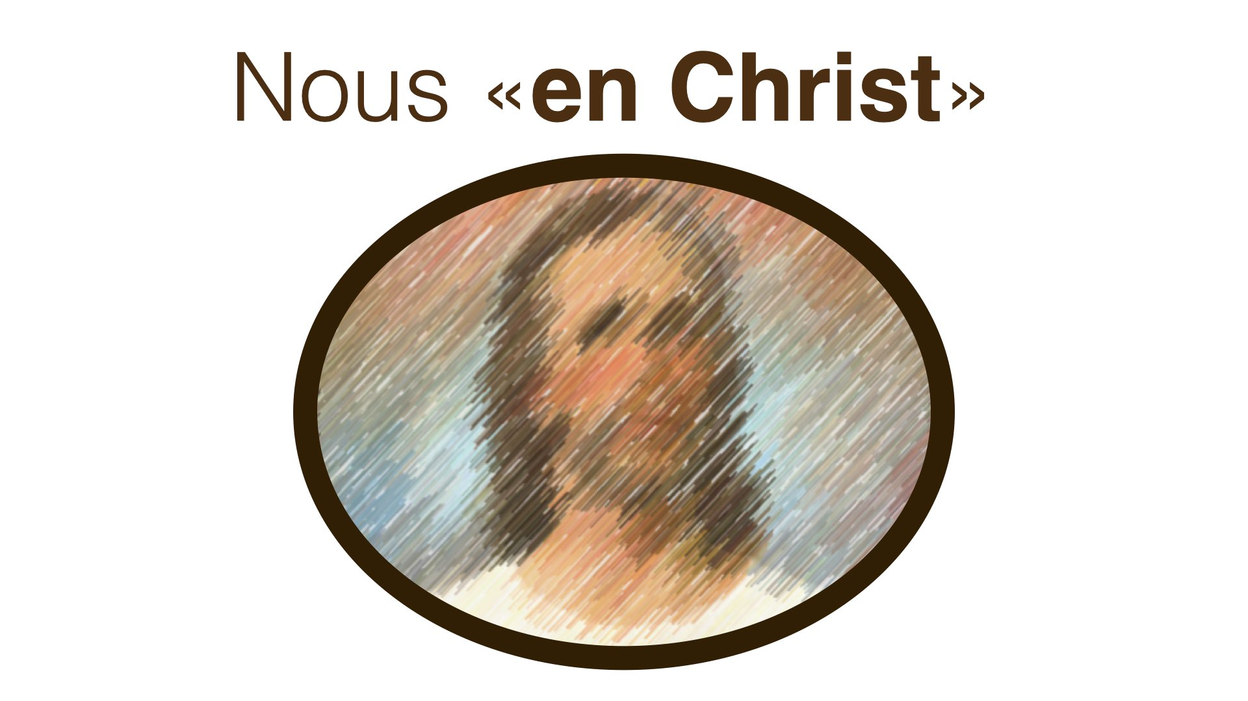

Slide 2
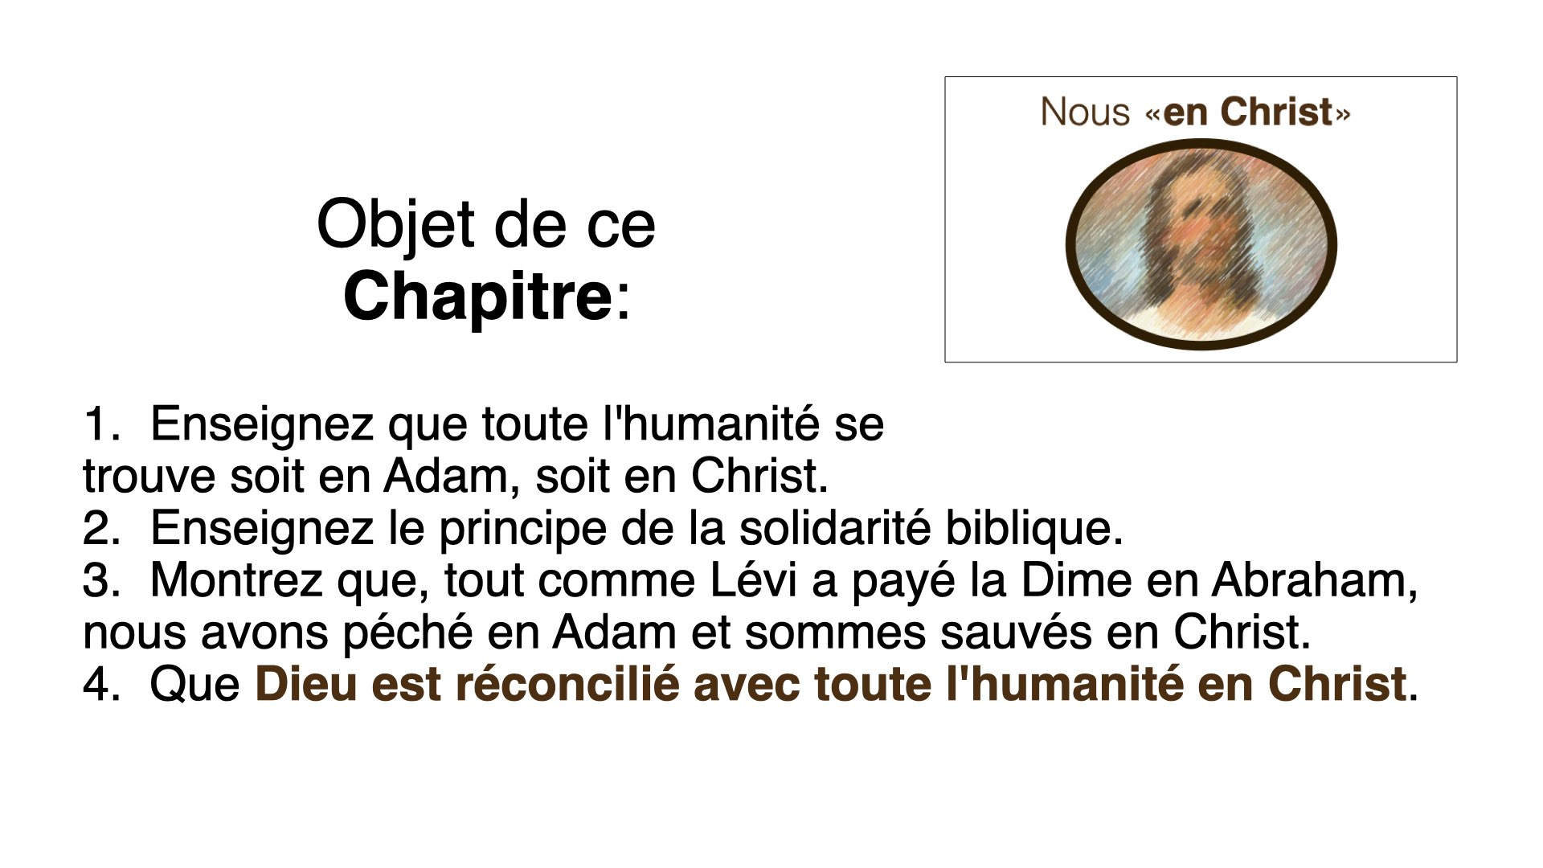

Slide 3


Slide 4
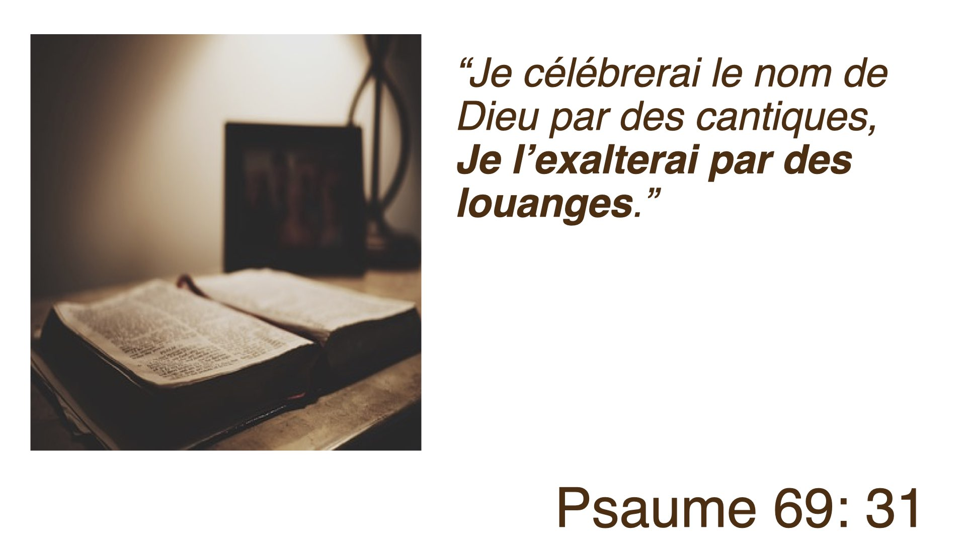

Slide 5


Slide 6
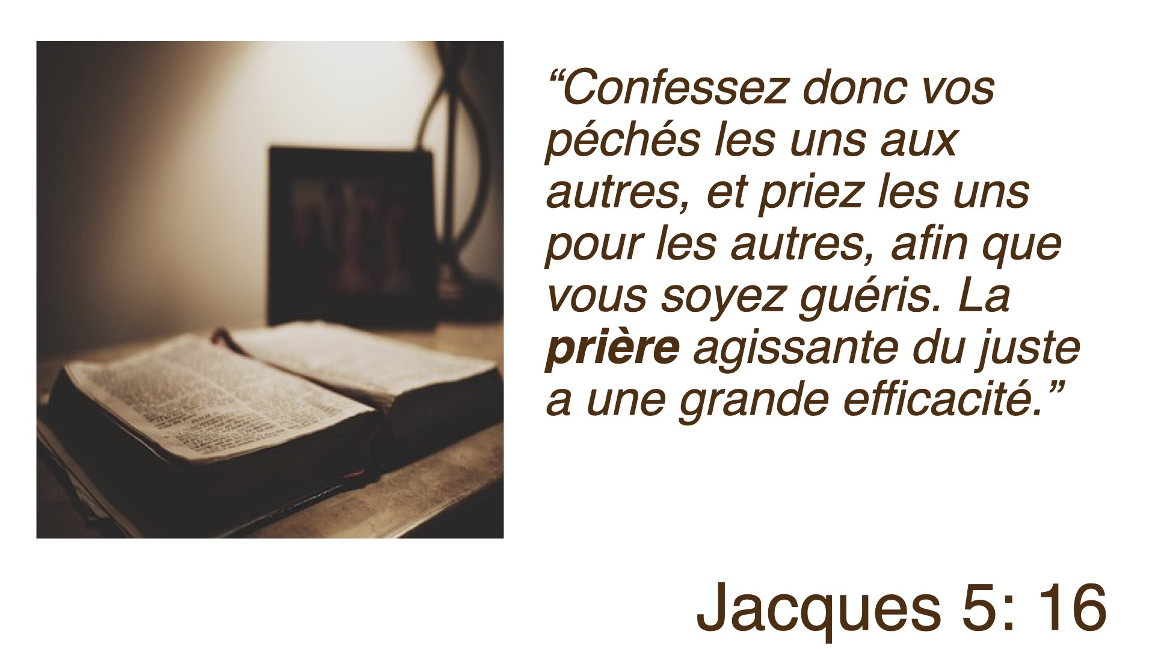

Slide 7
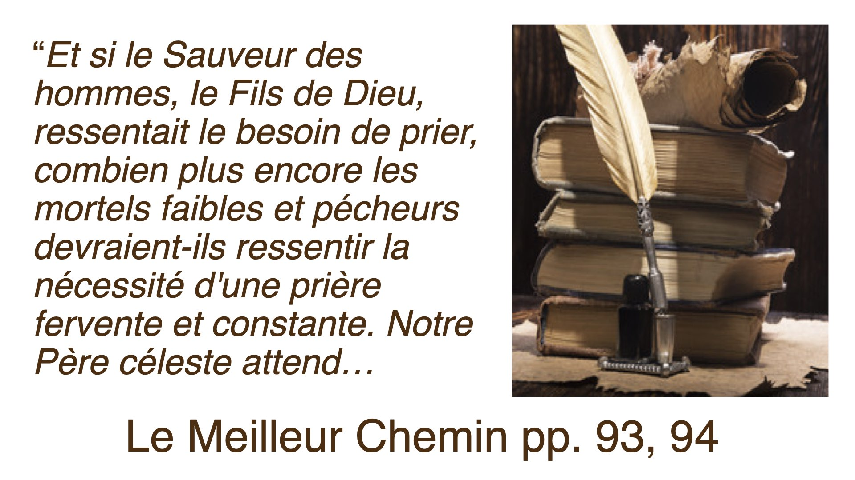

Slide 8
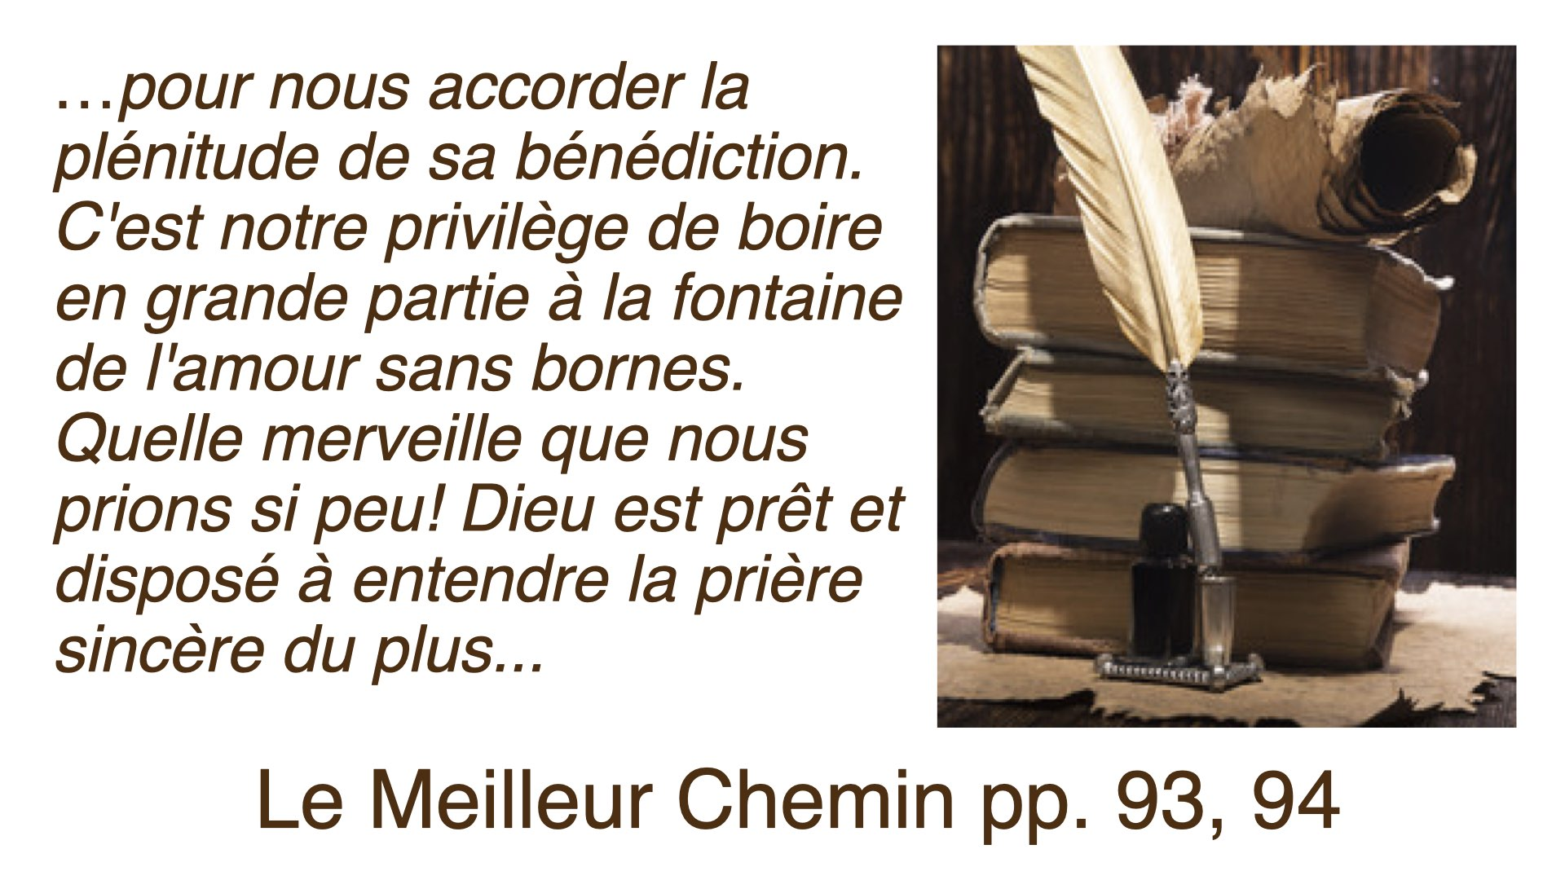

Slide 9
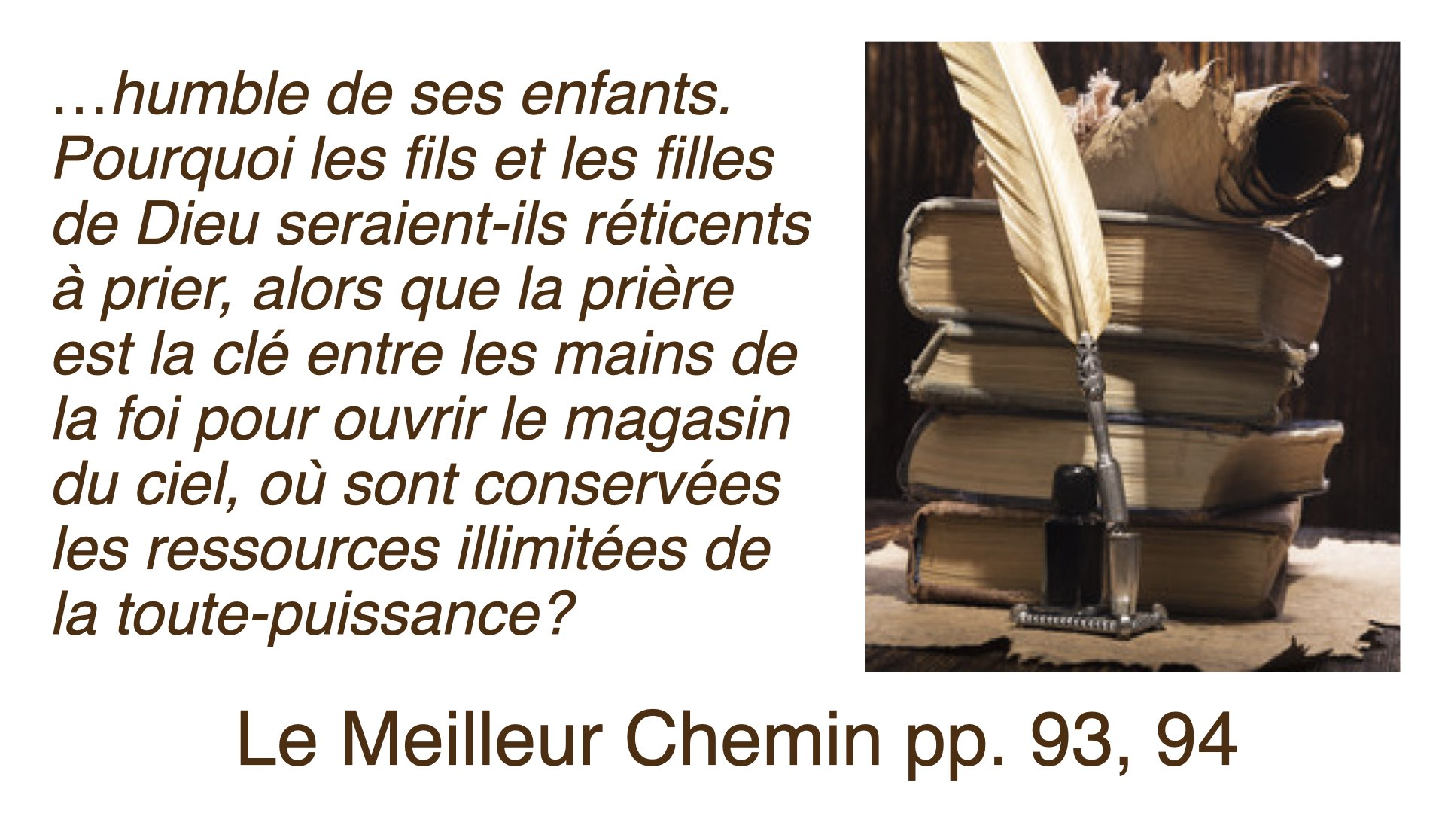

Slide 10


Slide 11


Slide 12
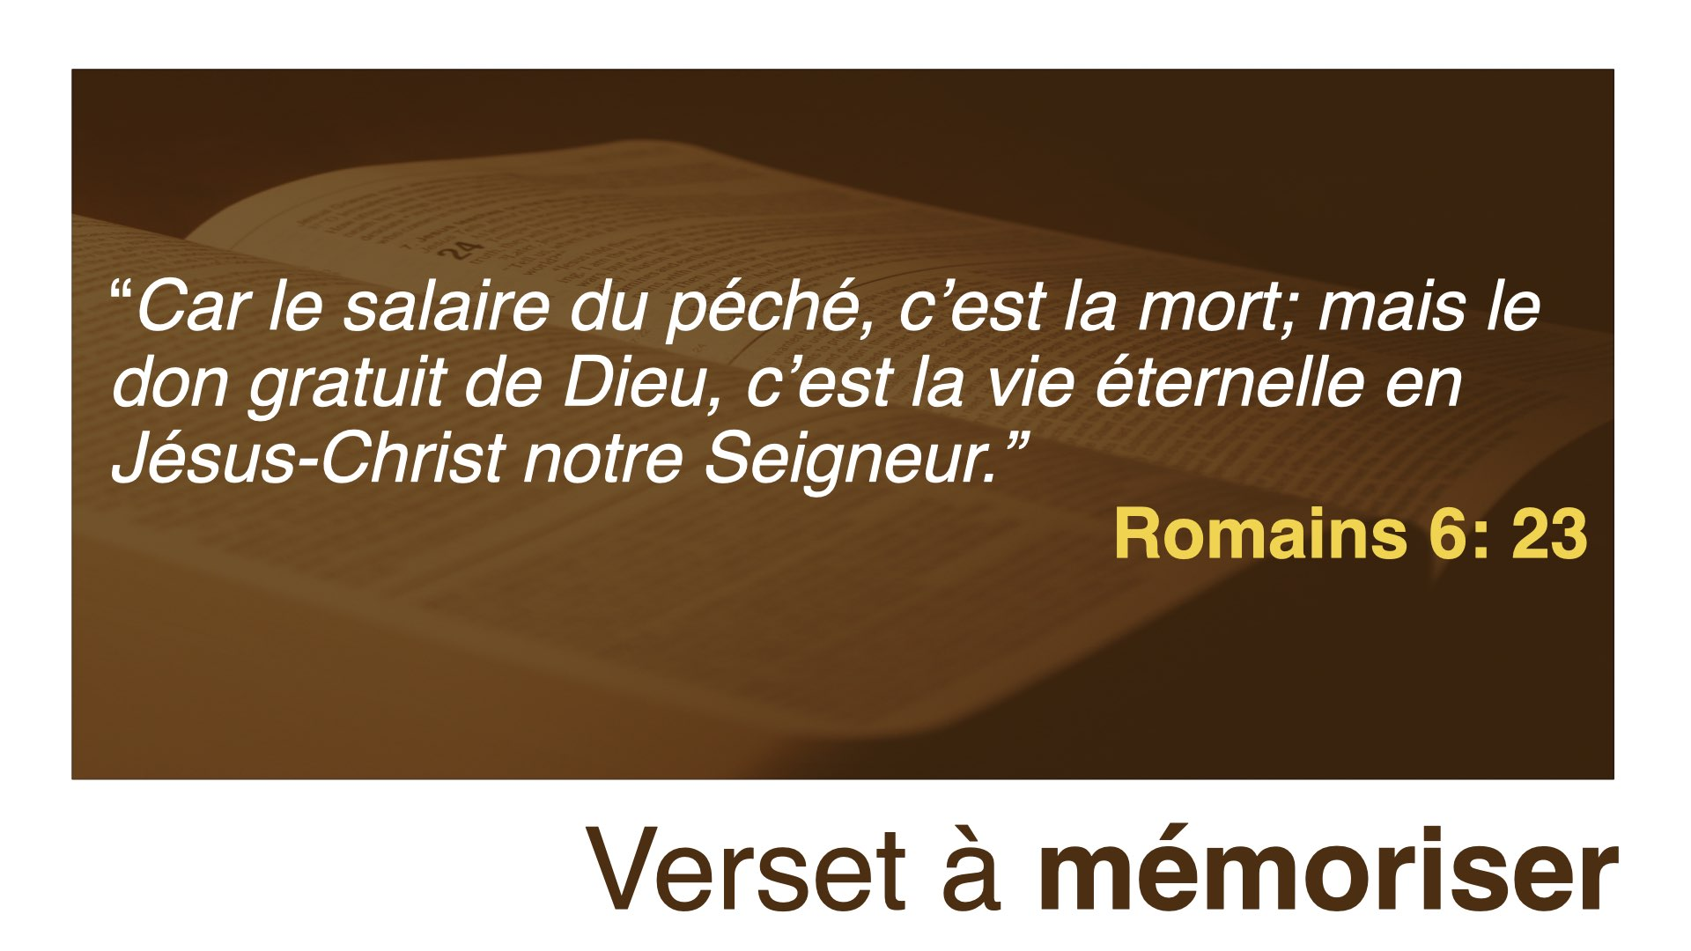

Slide 13
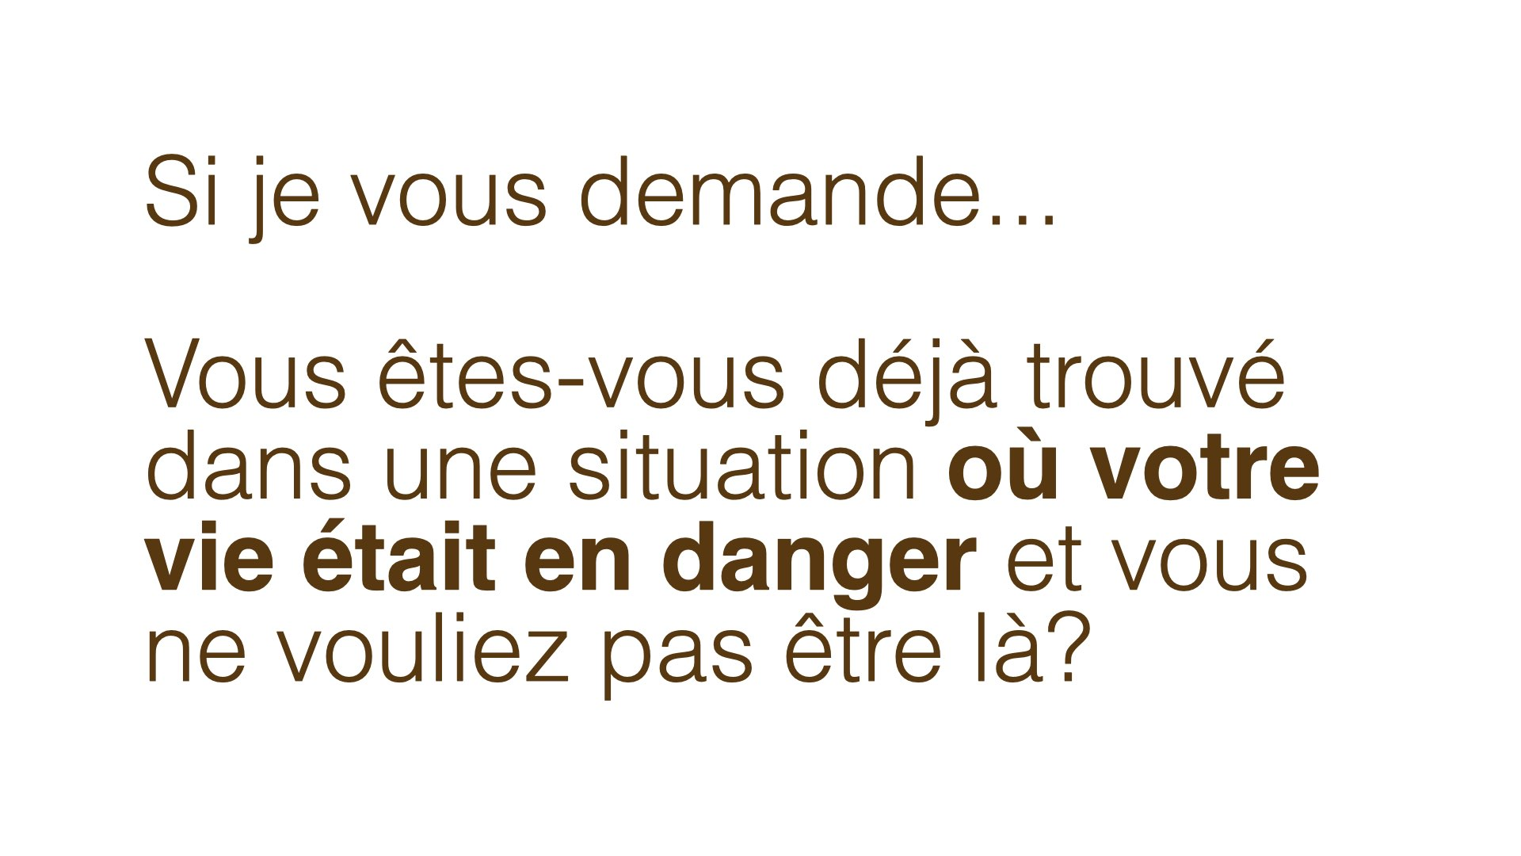

Slide 14


Slide 15
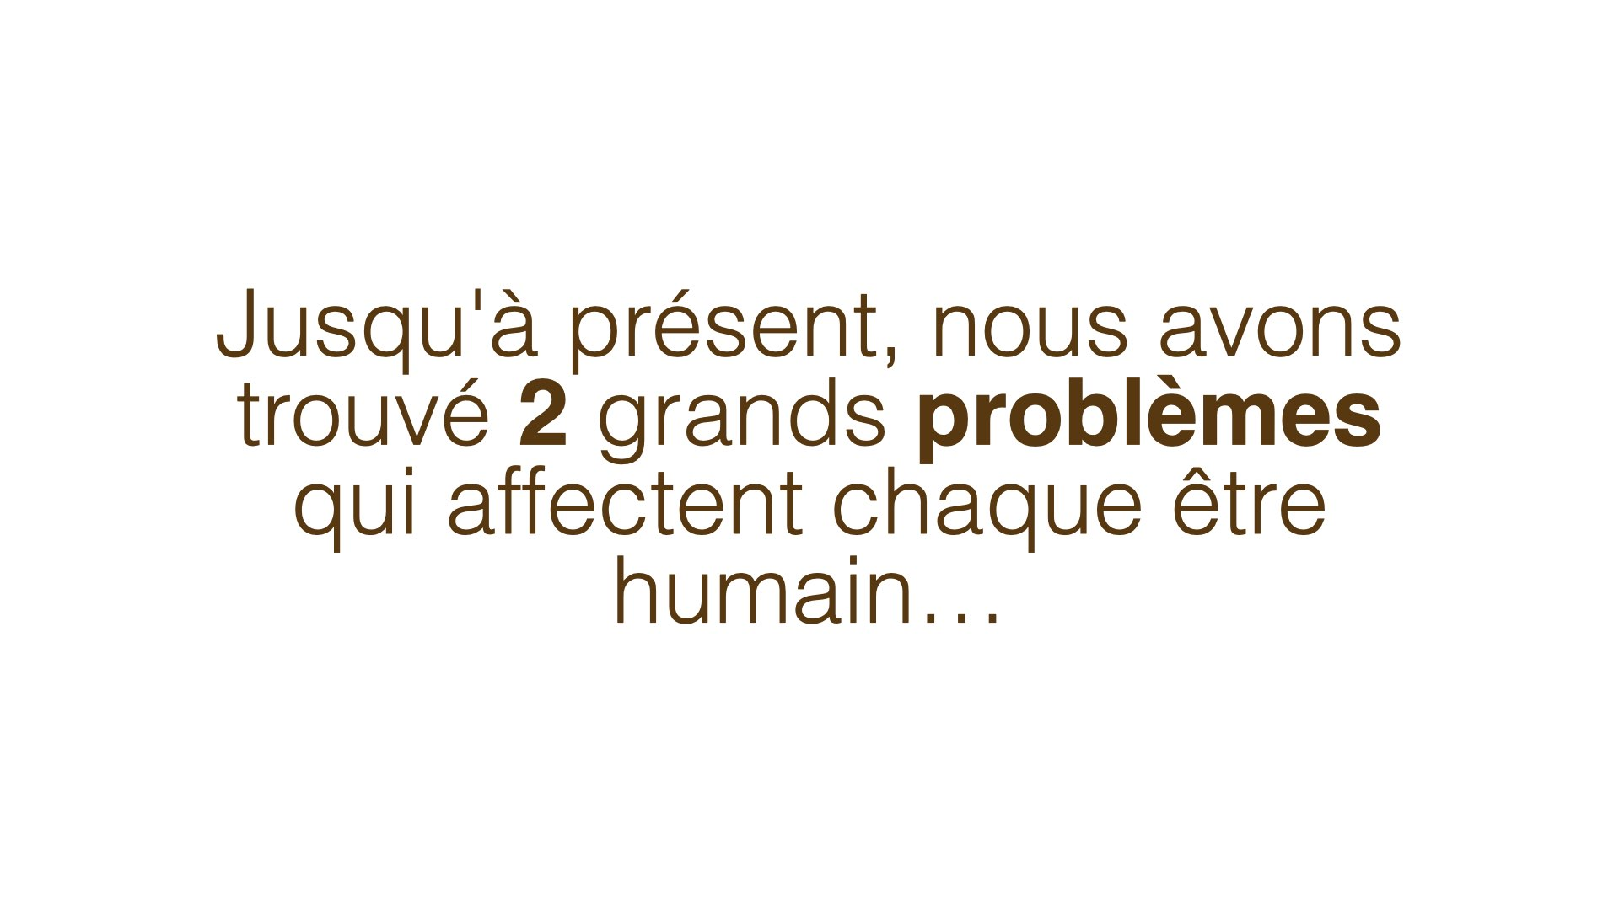

Slide 16
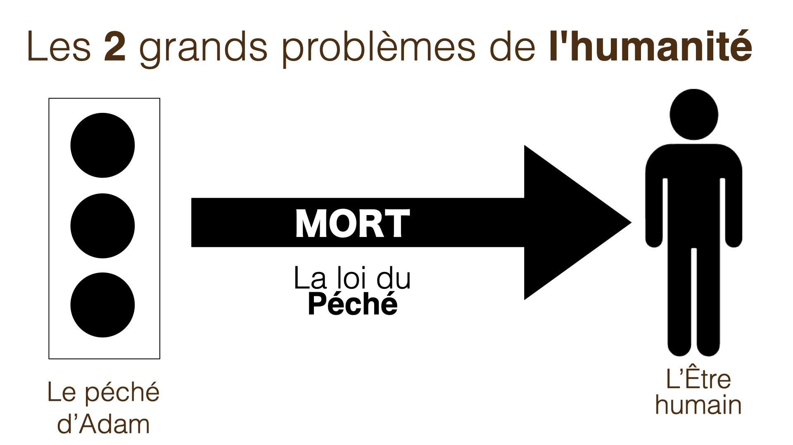

Slide 17
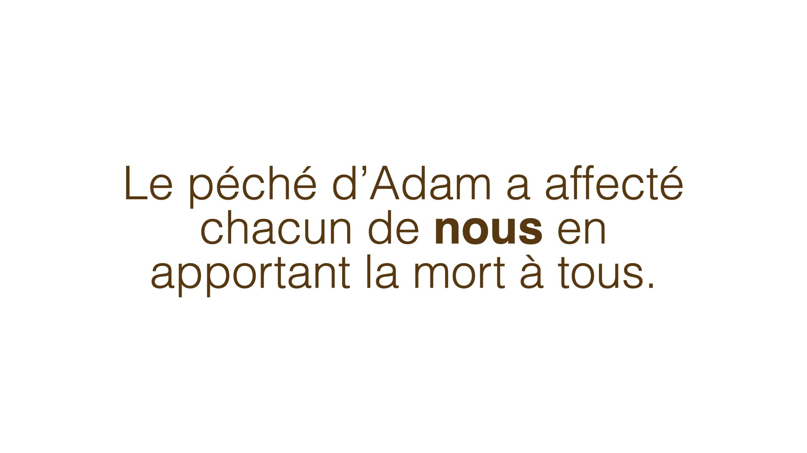

Slide 18
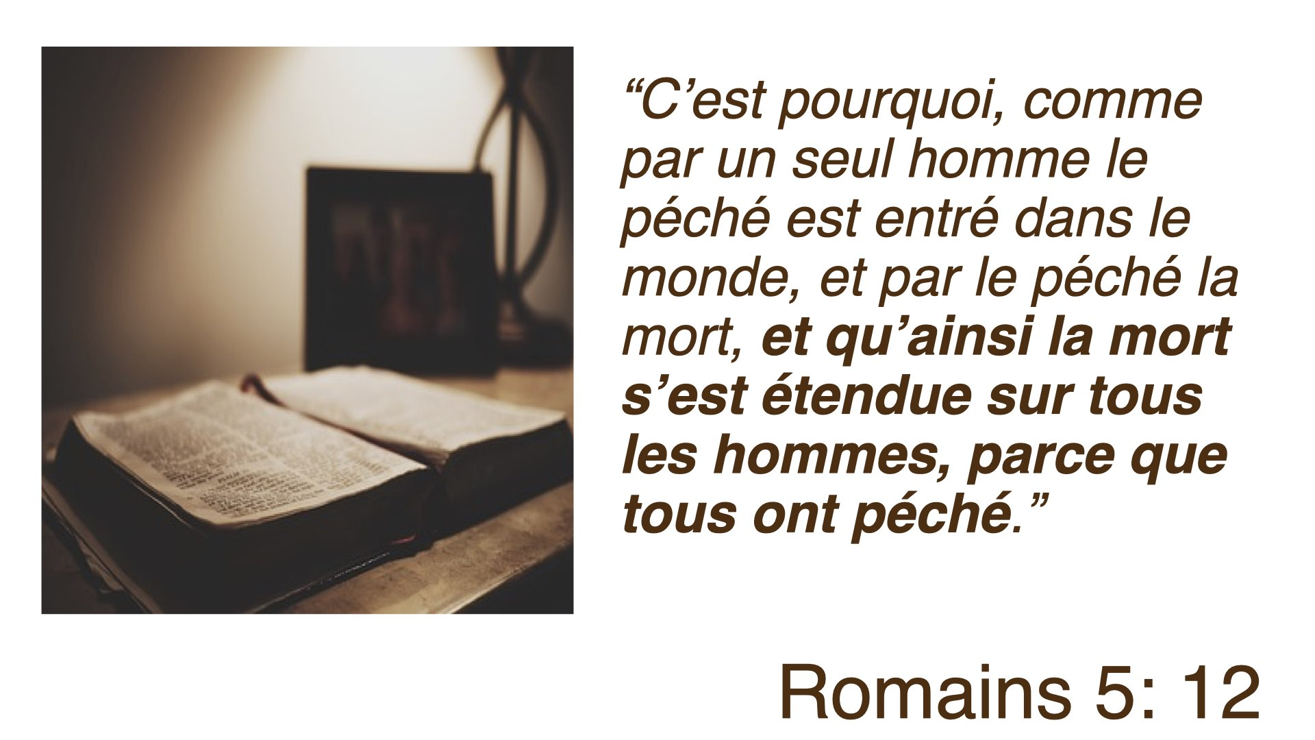

Slide 19
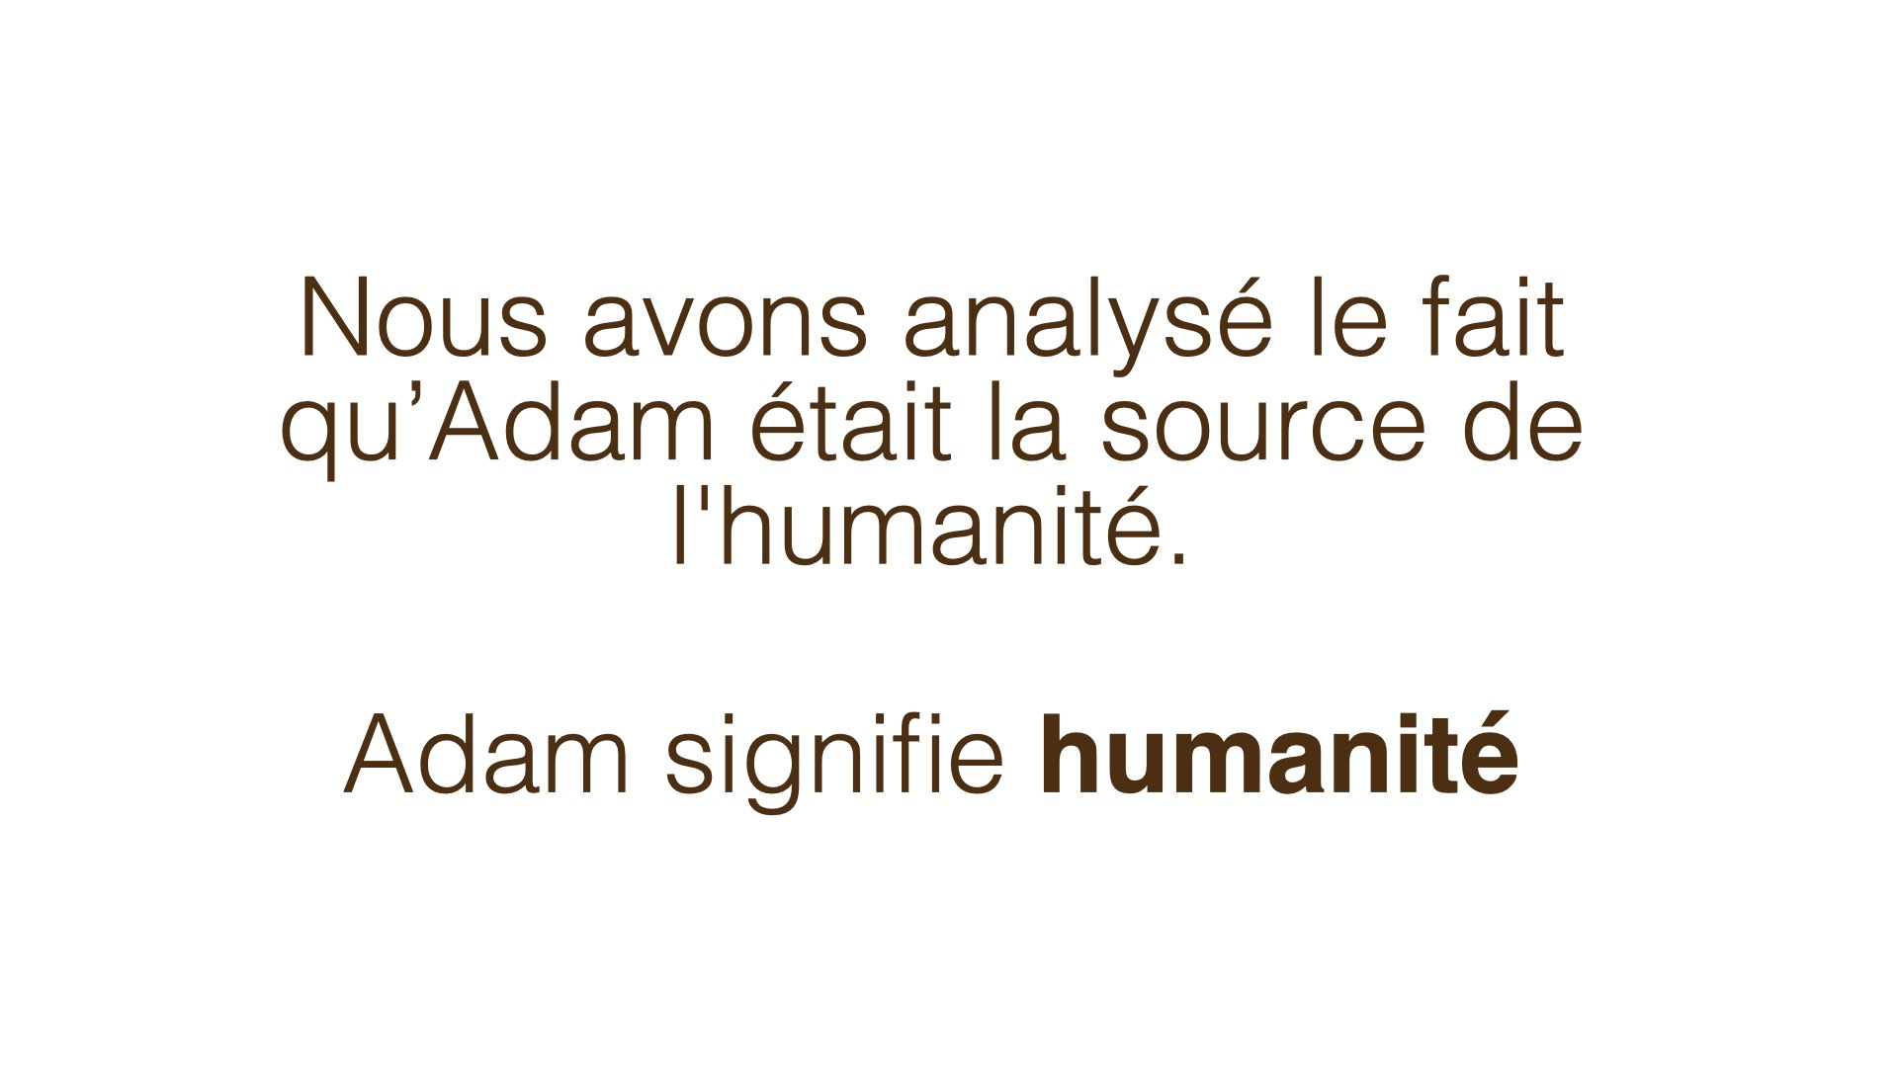

Slide 20
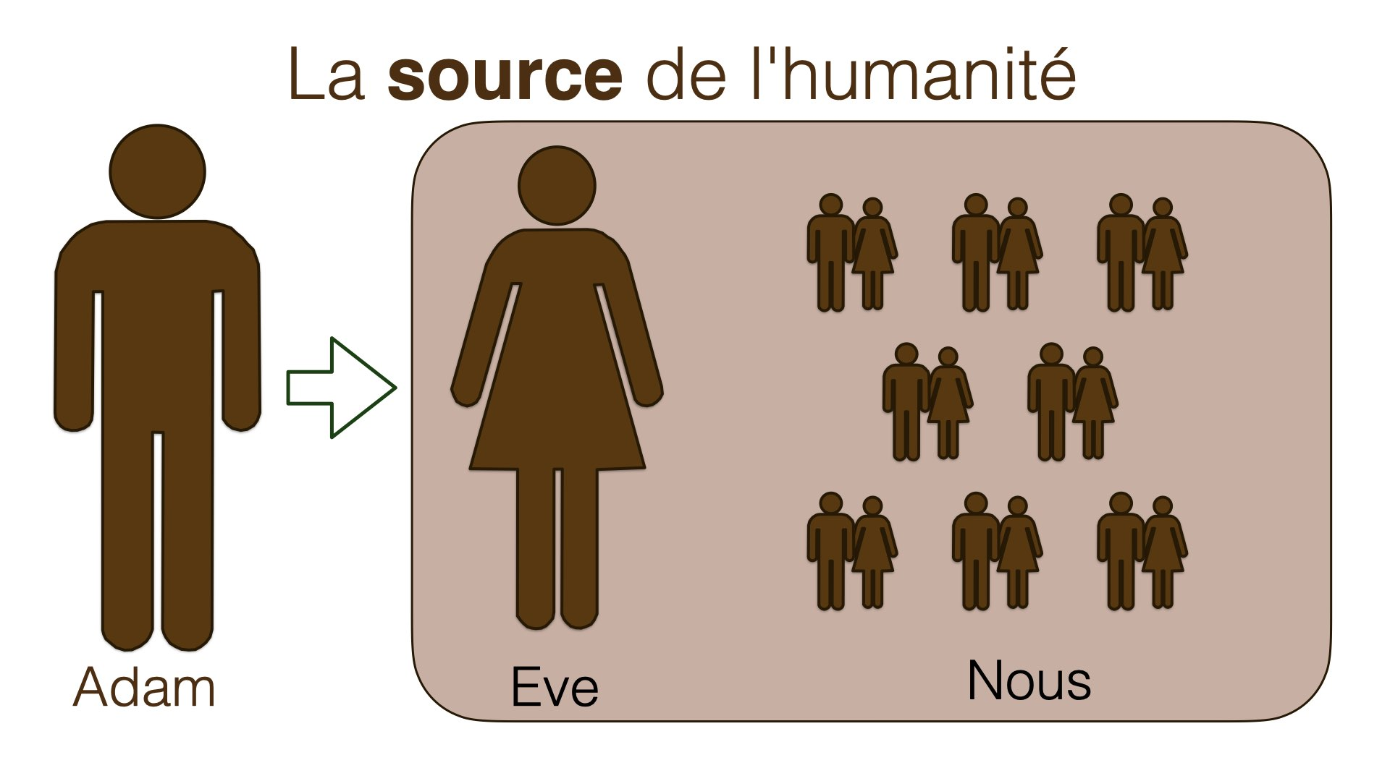

Slide 21
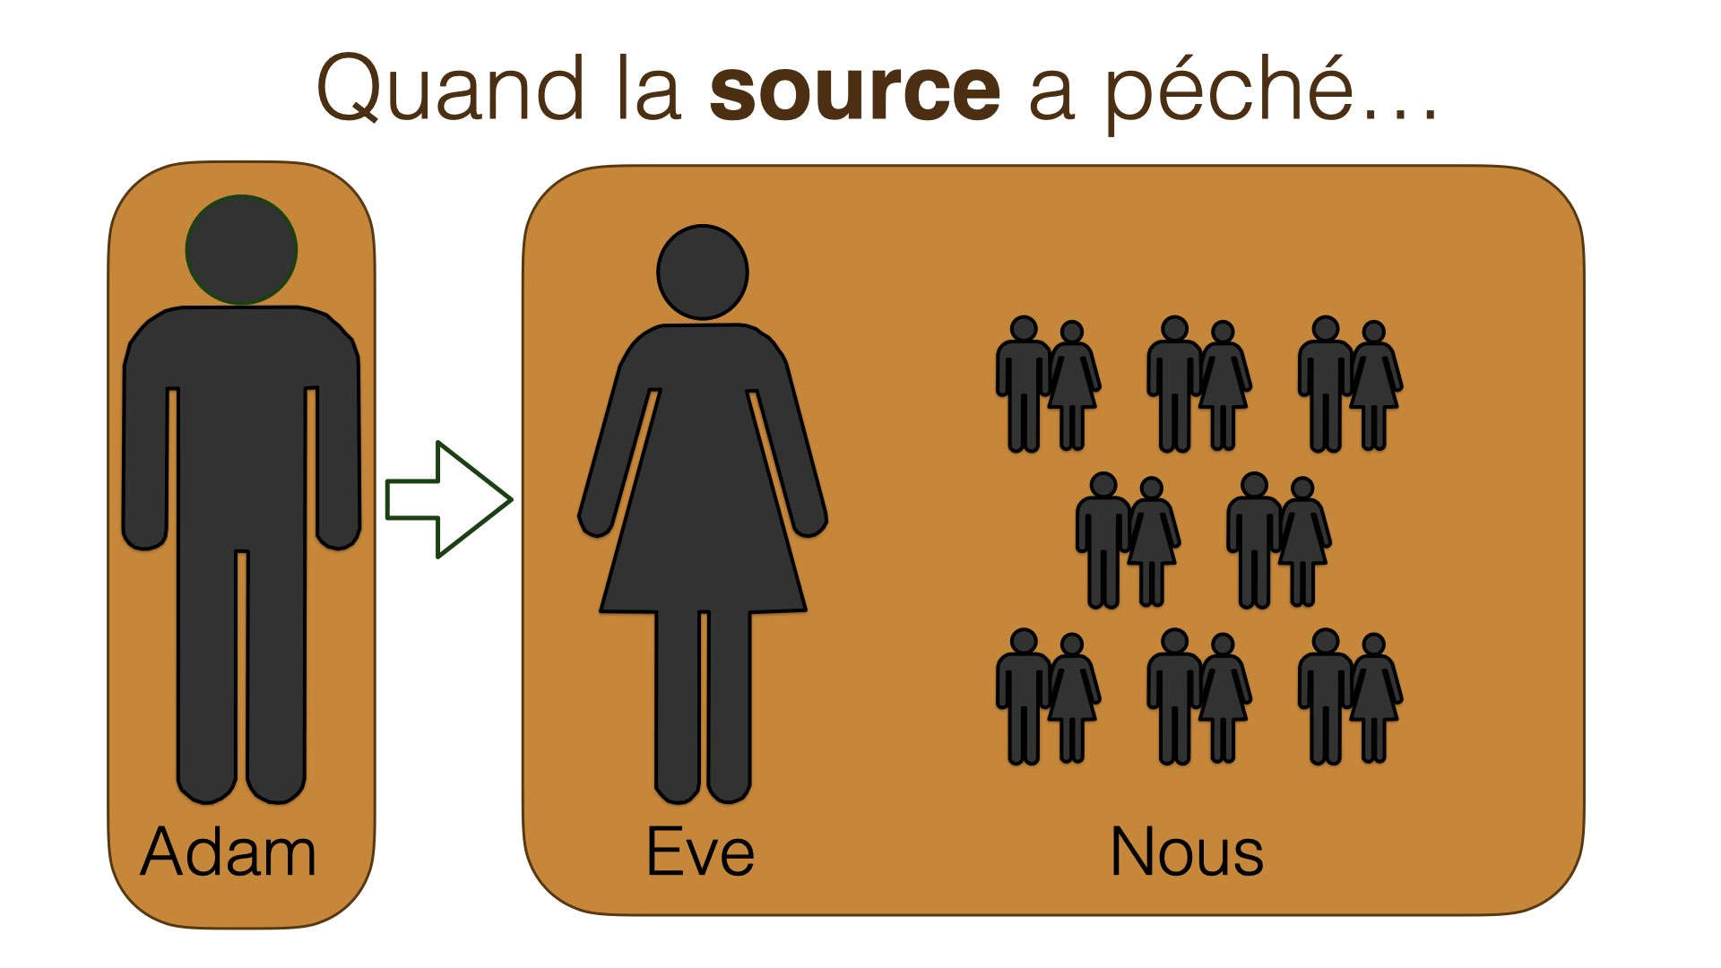

Slide 22
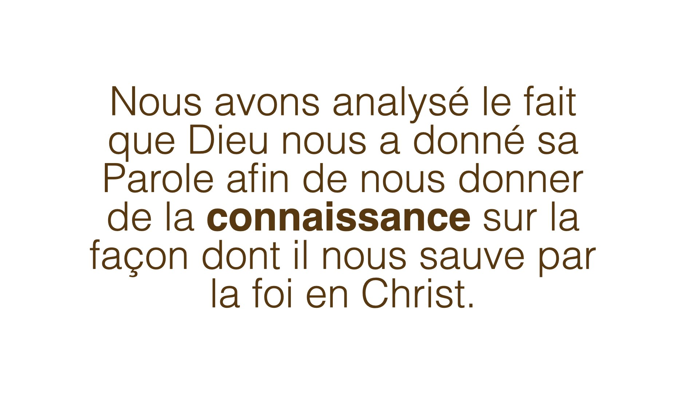

Slide 23
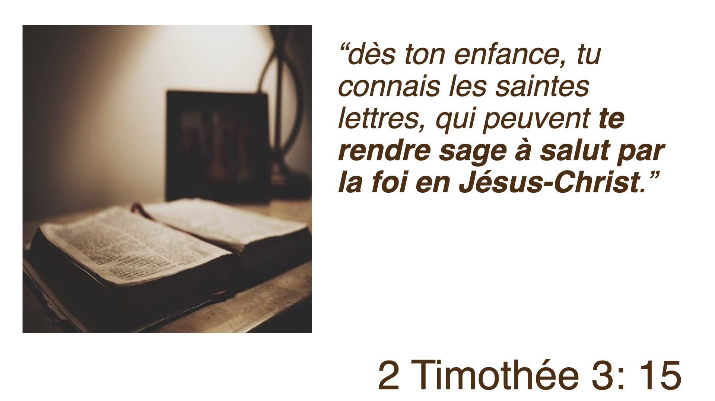

Slide 24


Slide 25
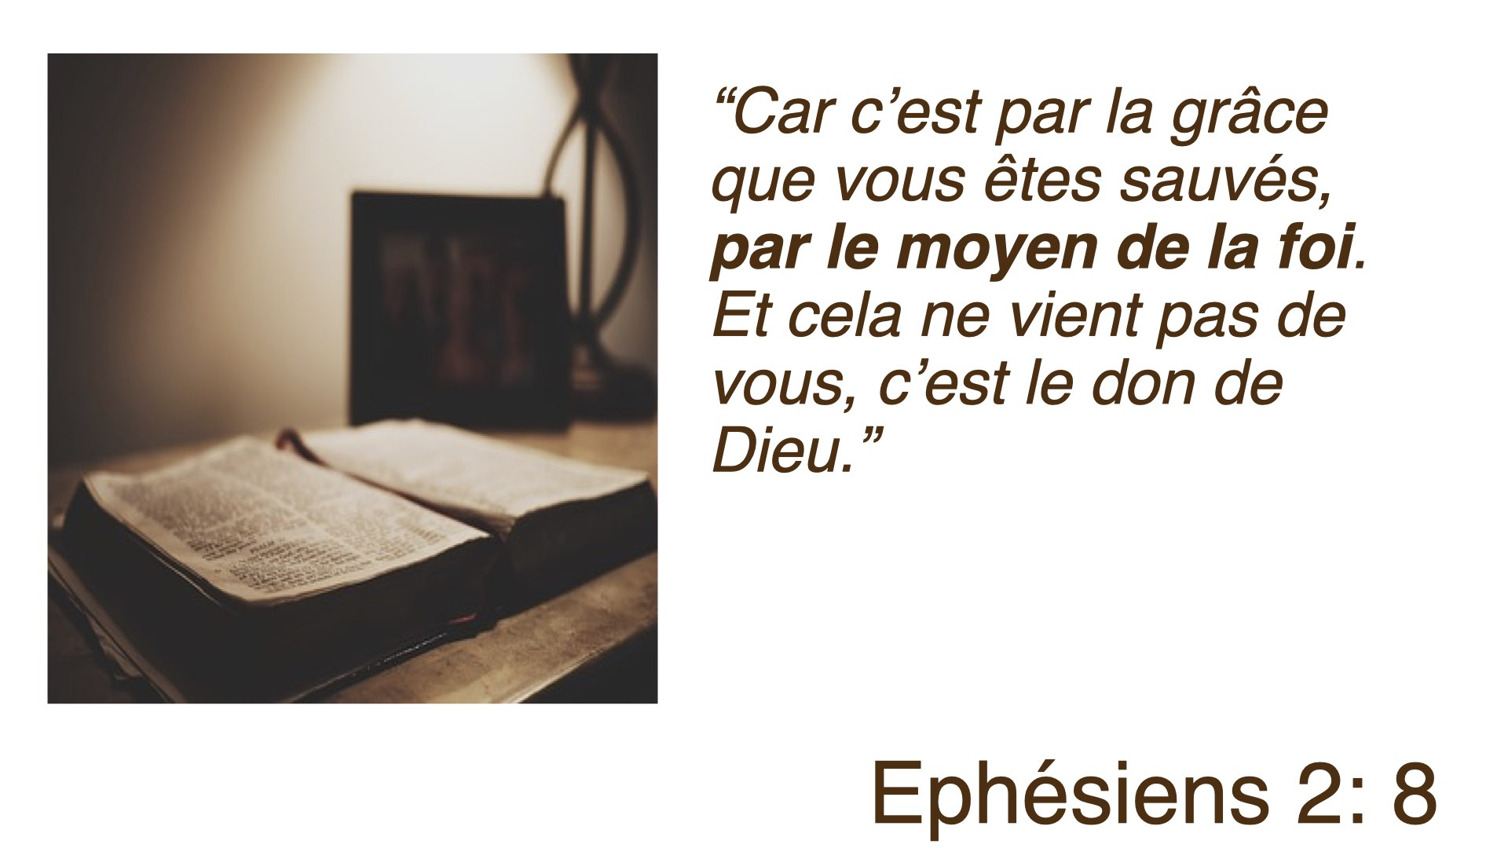

Slide 26
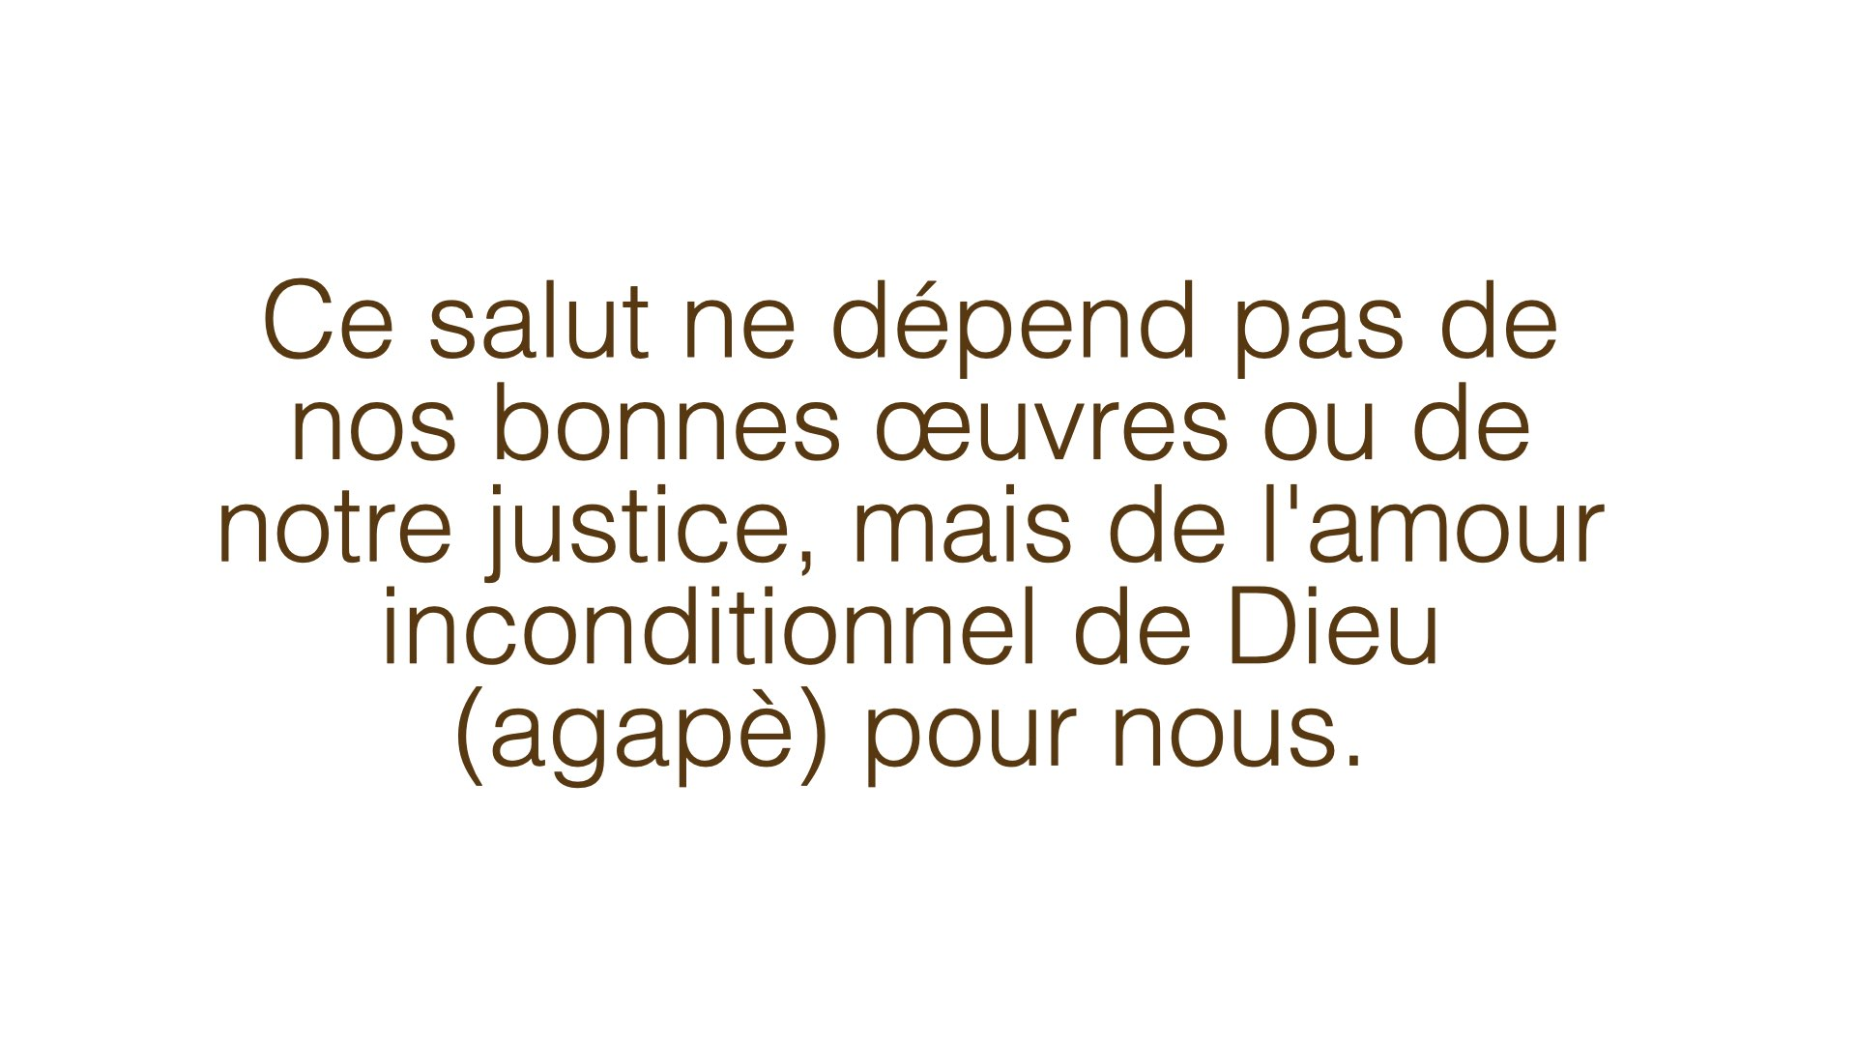

Slide 27


Slide 28
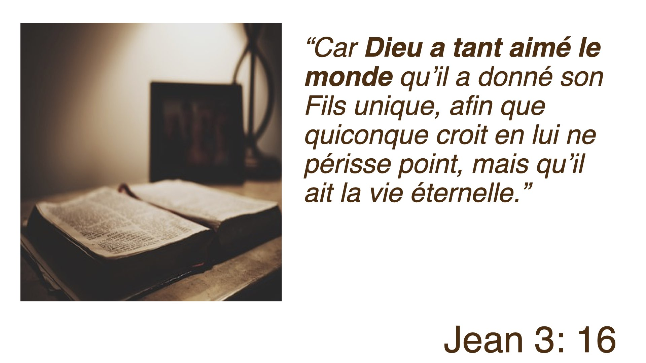

Slide 29
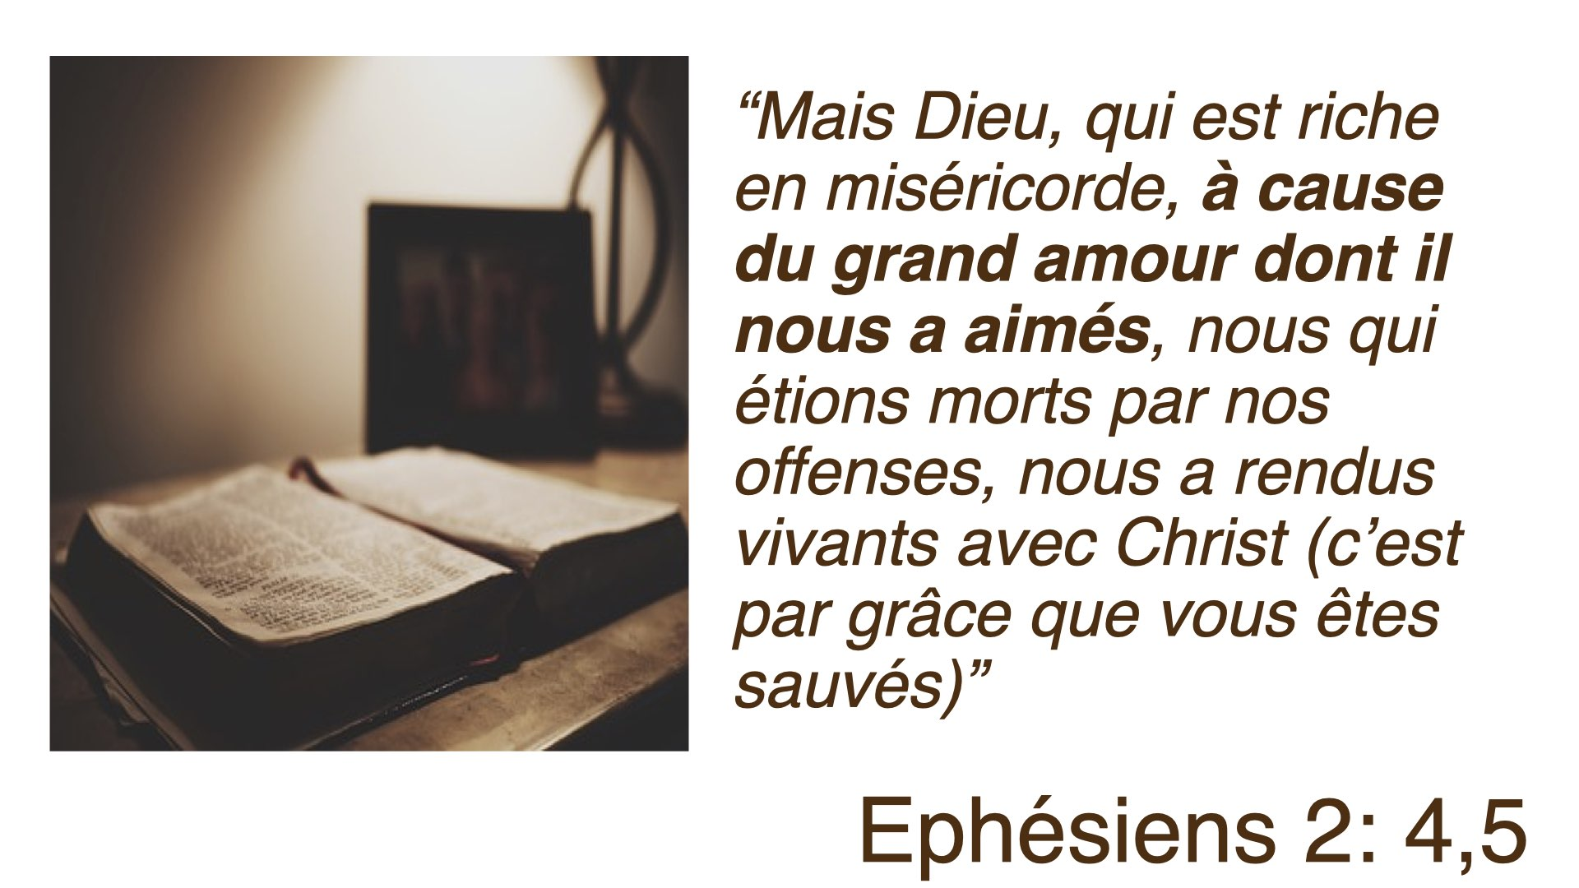

Slide 30
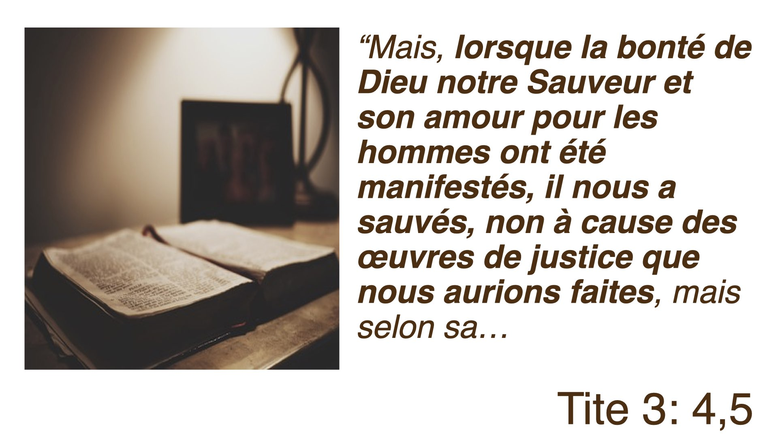

Slide 31
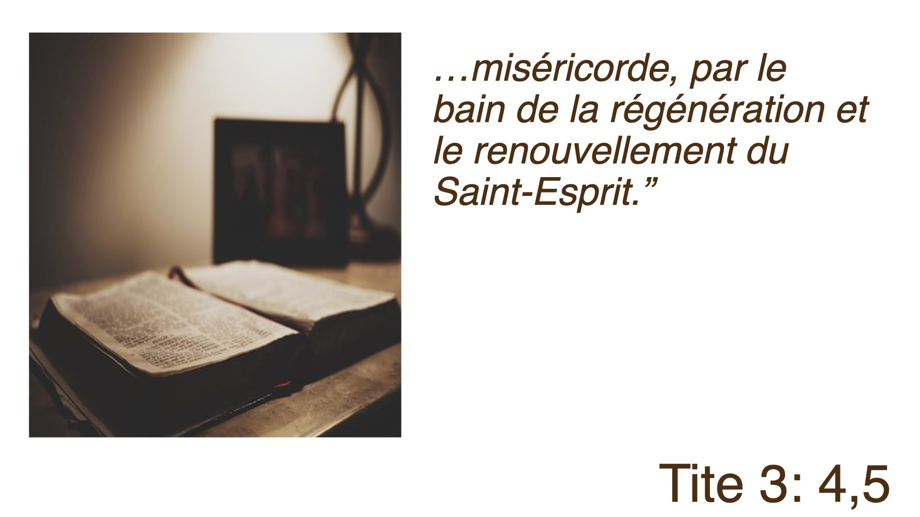

Slide 32
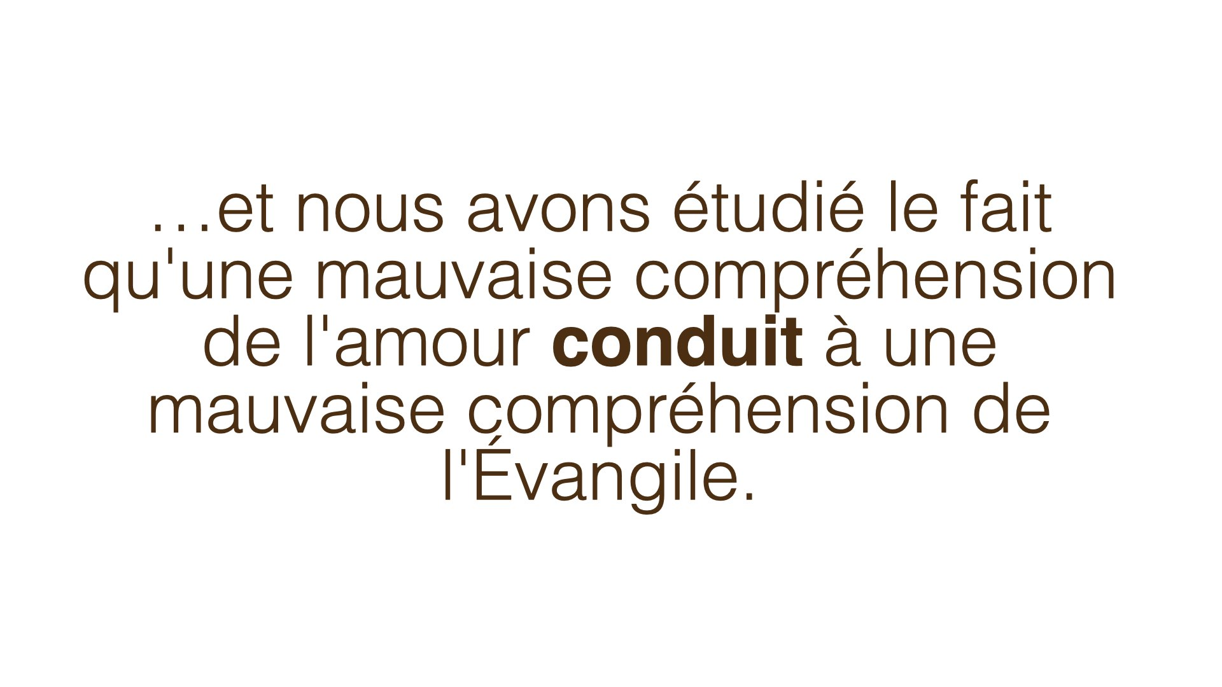

Slide 33
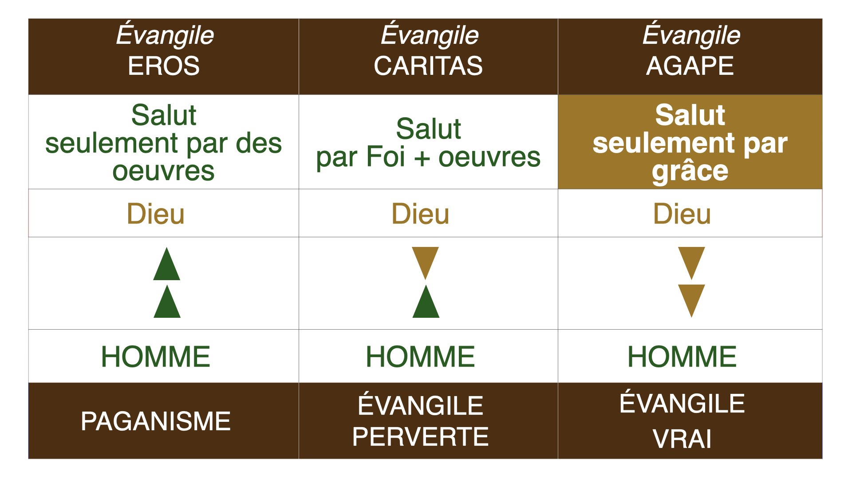

Slide 34
Notes:
Dieu a envoyé son Fils, Jésus-Christ, dans ce monde pour être le Sauveur de l'humanité. Mais c’est à l’apôtre Paul que Dieu a choisi d’expliquer cette bonne nouvelle du salut. Paul le fait à travers une phrase clé qui traverse toutes ses épîtres.
Cette phrase est "en Christ" ou "en Christ Jésus". La vérité exprimée par cette phrase s’exprime également par d’autres expressions similaires, telles que "en Lui", "avec lui", "dans le Bien-aimé", "en qui", etc. Toutes ces expressions expriment la même idée ou le même motif " dans le Christ".
La vérité derrière cette phrase a été introduite pour la première fois par le Christ lui-même lorsqu'il a dit à ses disciples: "demeurez en moi". Ce sont les mots sous-jacents de l'Evangile. Si nous ne comprenons pas ce que la Bible indique par l'expression «en Christ», nous ne pourrons jamais comprendre pleinement la bonne nouvelle de l'évangile. Tout ce que la Bible offre à l'humanité, en ce qui concerne notre salut, est fait “en Christ". En dehors de lui, nous n'avons rien, seulement le péché, la condamnation et la mort.
Le concept "en Christ" est basé sur le principe biblique de solidarité, l'idée que toute l'humanité constitue ou partage une vie commune. Pour illustrer la solidarité biblique, examinons la manière dont l'auteur des Hébreux applique ce concept dans lequel il décrit de manière magistrale la manière dont le sacerdoce céleste du Christ est supérieur au sacerdoce Lévitique.
Il est d'abord établi que Melchisédek a béni Abraham (Hébreux 7: 1) et qu'Abraham a payé la dîme à Melchisédek (Hébreux 7: 2,4). Il montre ensuite comment celui qui bénit est supérieur à celui qui a été béni (Hébreux 7: 7).
C'est là que l'auteur biblique utilise la solidarité pour faire valoir son point clé. L'auteur montre que Lévi a rencontré Melchisédek et lui a payé ses dîmes par l'intermédiaire d'Abraham, alors qu'il se trouvait toujours dans les reins (ou le corps) d'Abraham (Hébreux 7: 9, 10). L'auteur montre que Melchisédek a vraiment béni Lévi et que celui-ci a payé la dîme à Melchisédek, l'aîné. Par conséquent, Melchizédek est plus âgé que Levi. Et puisque Jésus est prêtre pour toujours selon l'ordre de Melchisédek (Hébreux 7:11, 17, 21), son sacerdoce est supérieur à celui du sacerdoce Lévitique! Les Ecritures révèlent trois faits fondamentaux basés sur la solidarité biblique. Comme il peut être difficile à comprendre, nous devons l’accepter par la foi. Ces trois faits sont les suivants:
1. Dieu a créé tous les hommes en un seul homme - en Adam,
2. Satan a ruiné tous les hommes en un seul homme - en Adam, et
3. Dieu a racheté tous les hommes en un seul homme - en Christ.
C’est ce dernier fait qui constitue la bonne nouvelle de l’Évangile et nous donne une espérance éternelle. L'étude de la Parole de Dieu en ce qui concerne l'idée ou le motif de "En Christ" peut vous ouvrir les yeux sur le charme unique de notre Seigneur et Sauveur, Jésus-Christ.

Slide 35
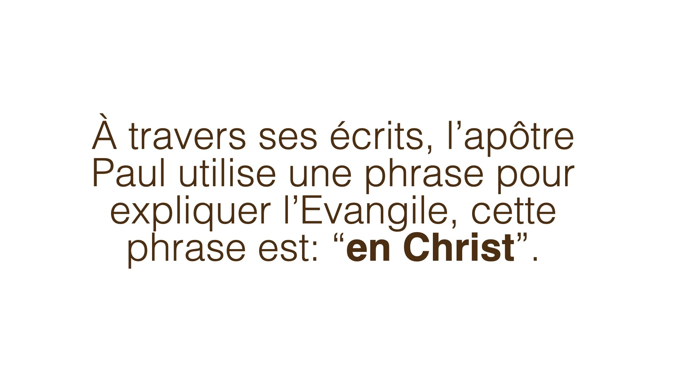

Slide 36
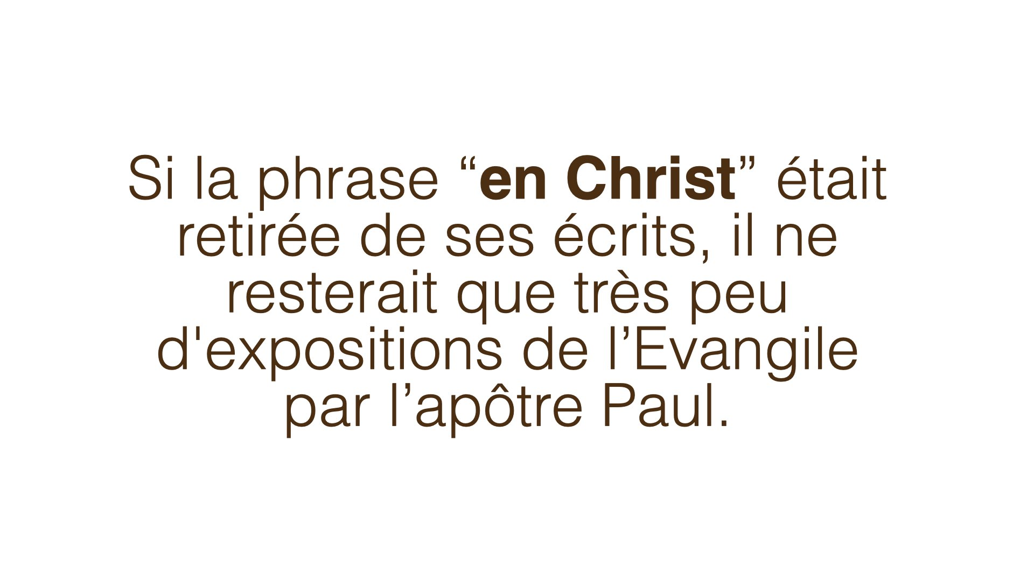

Slide 37


Slide 38
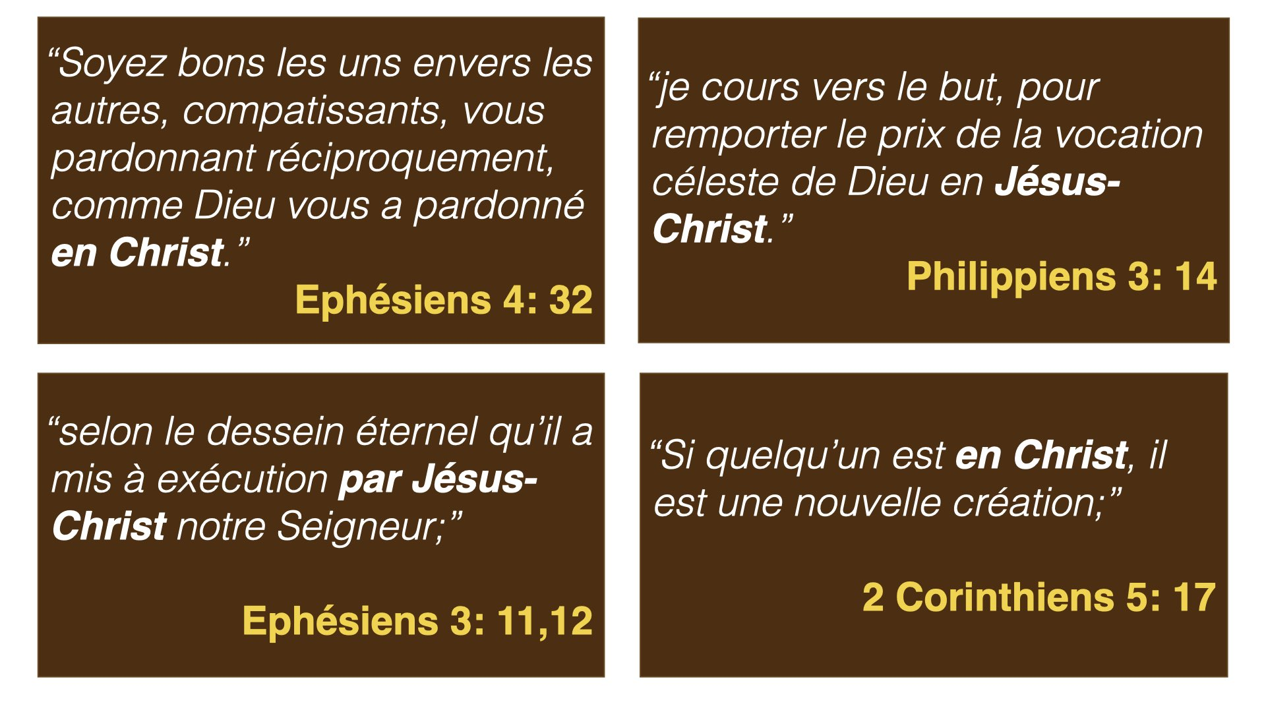

Slide 39
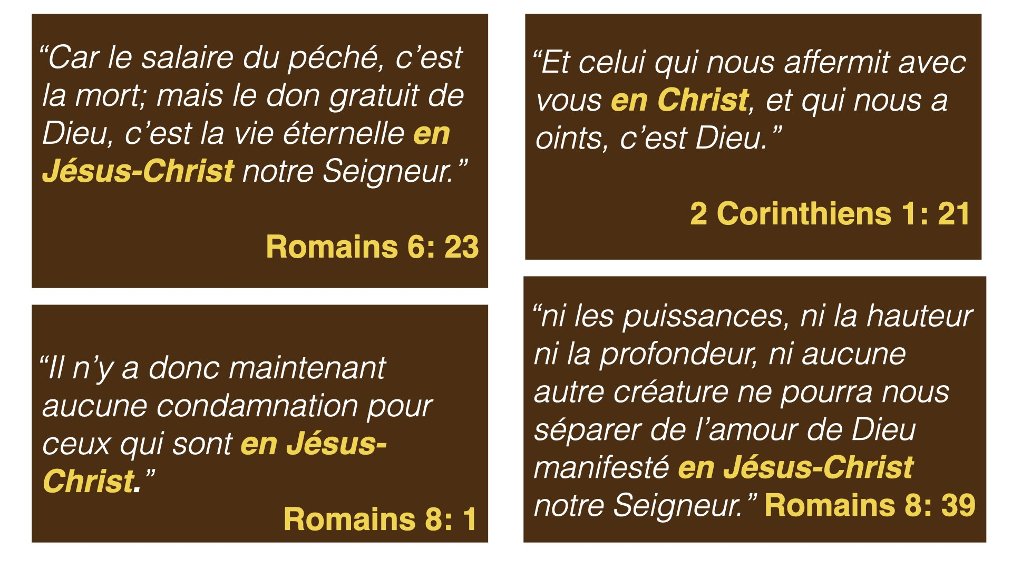

Slide 40
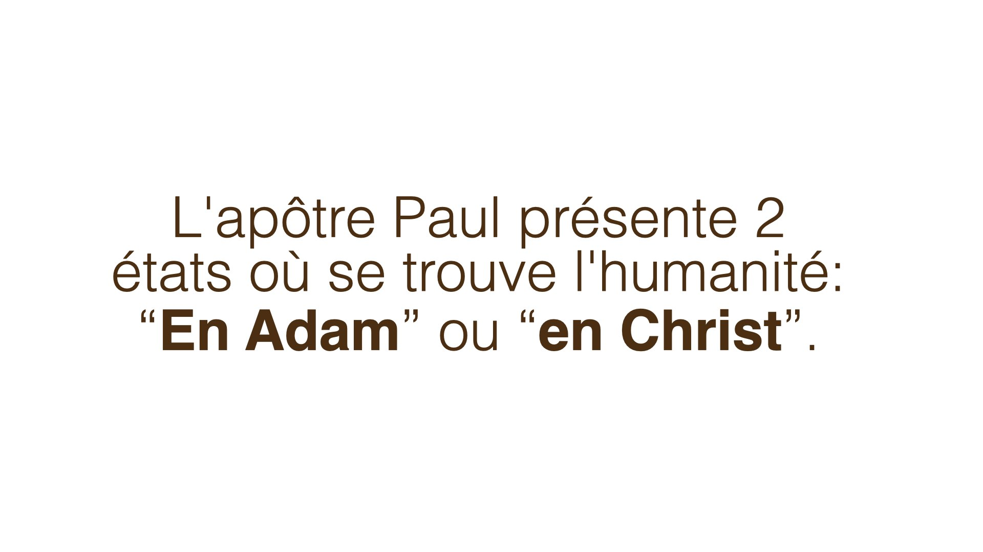

Slide 41
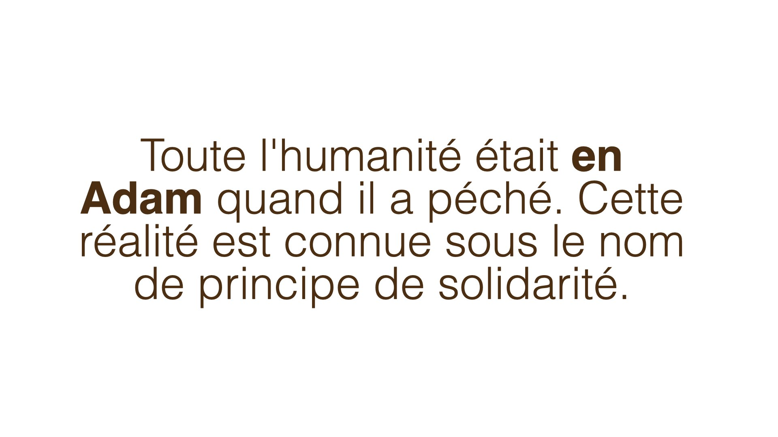

Slide 42
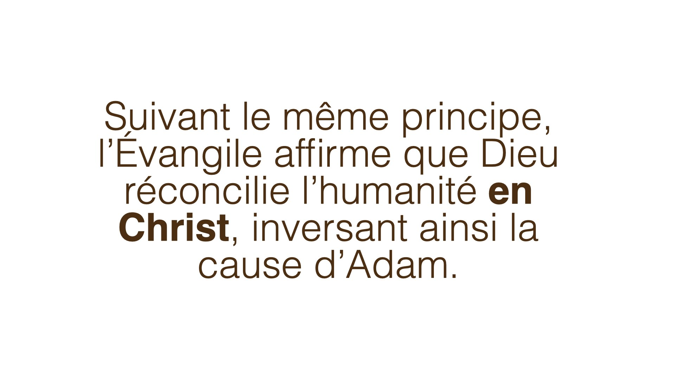

Slide 43
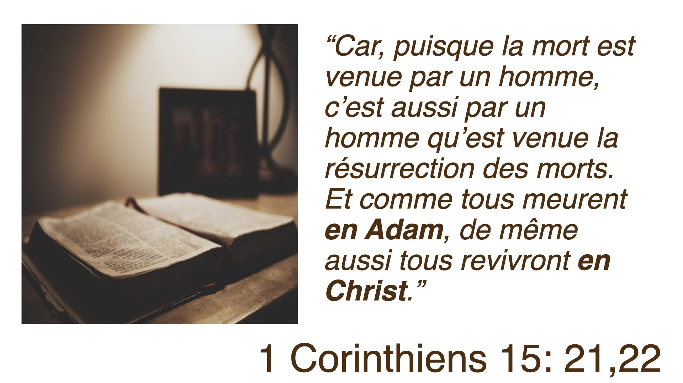

Slide 44


Slide 45
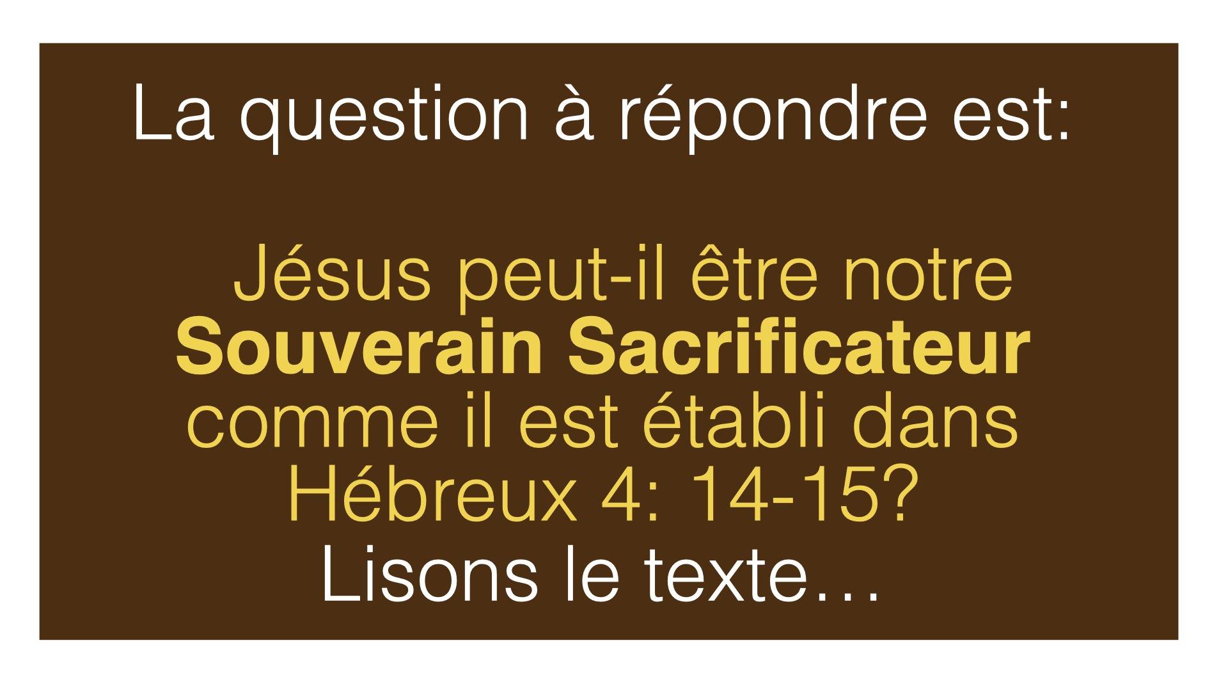
Notes:
Pour expliquer le concept «en Christ», nous allons utiliser un exemple tiré de la Bible qui nous aide à comprendre clairement l'idée que l'apôtre Paul veut transmettre à la lumière de l'Évangile.

Slide 46
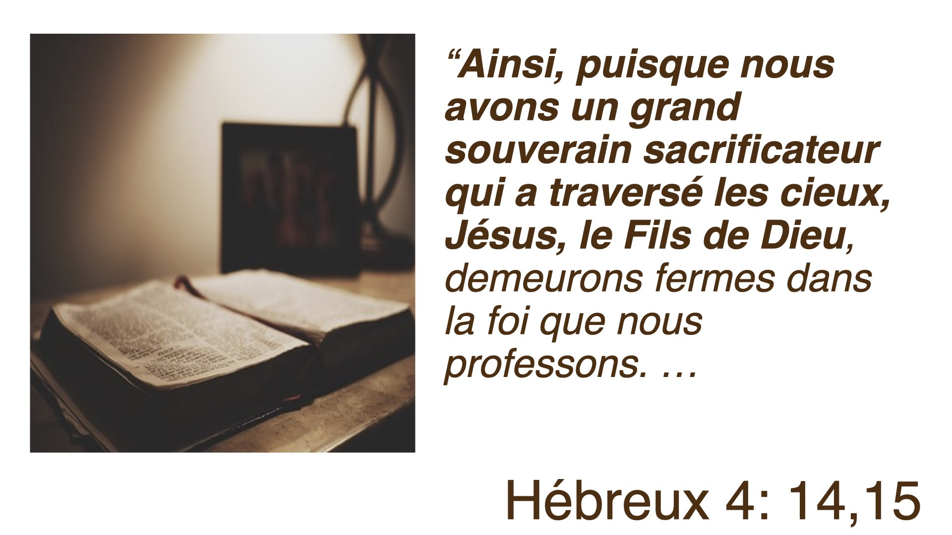

Slide 47
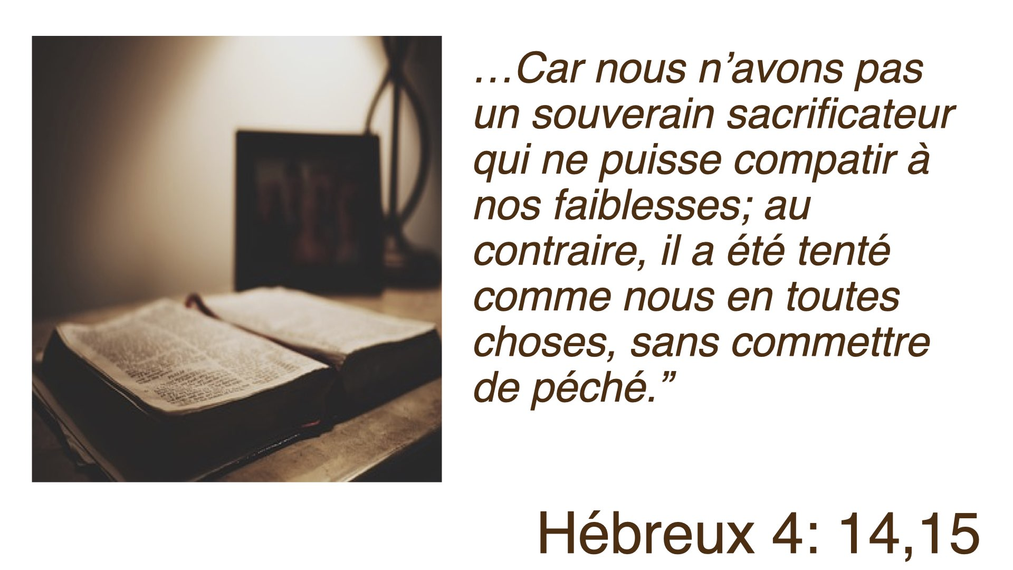

Slide 48
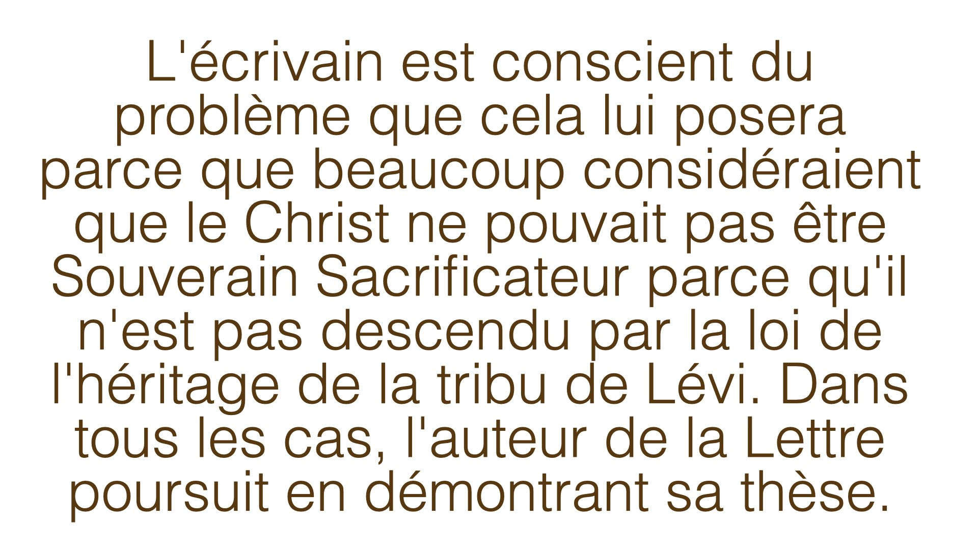

Slide 49
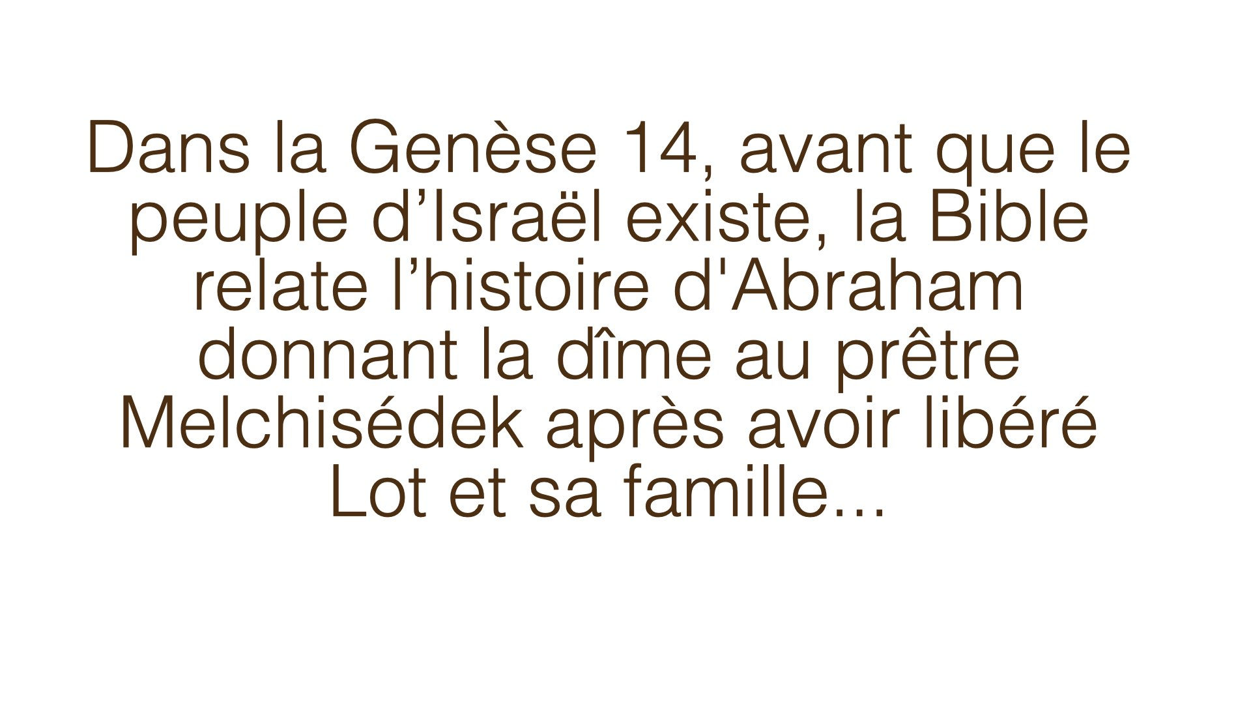

Slide 50
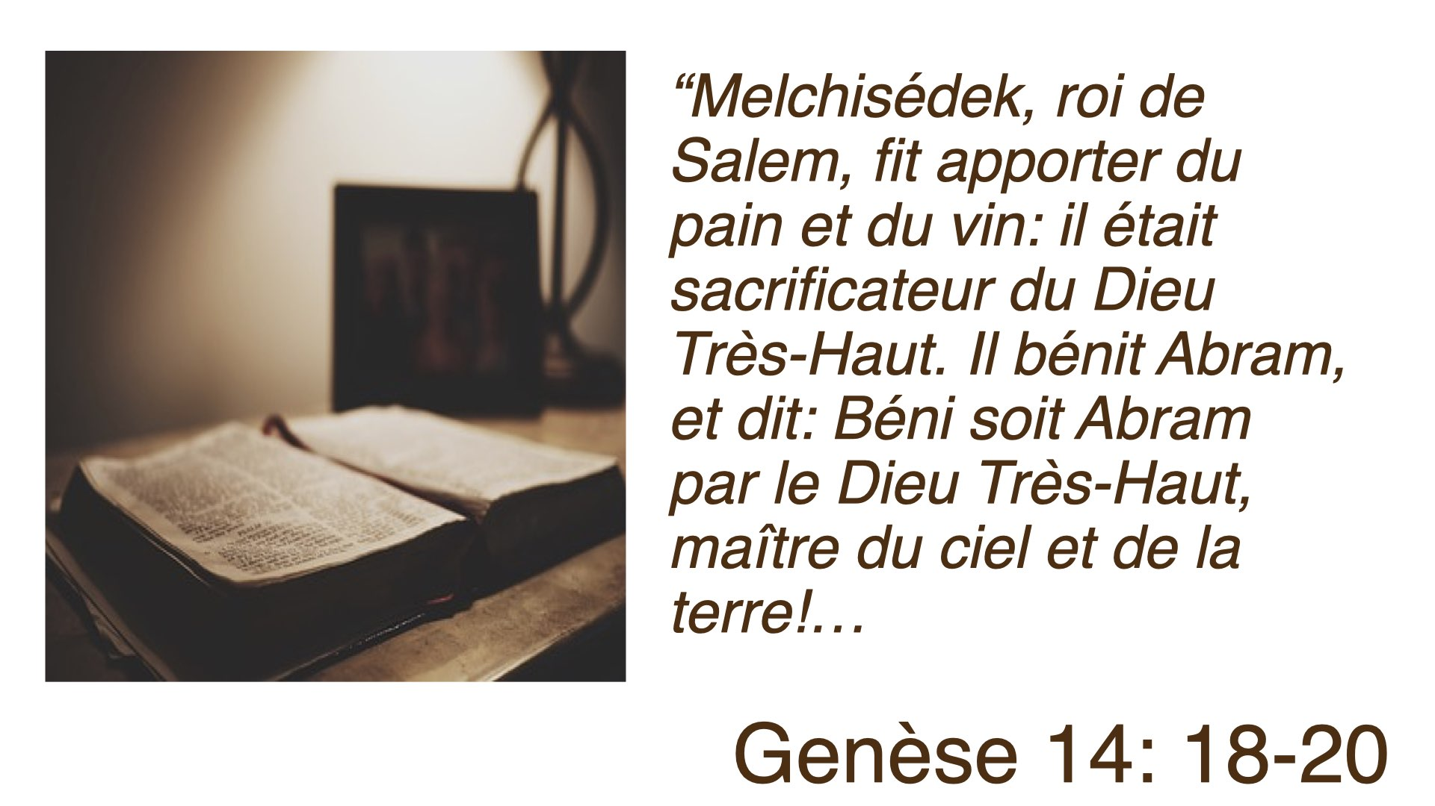

Slide 51
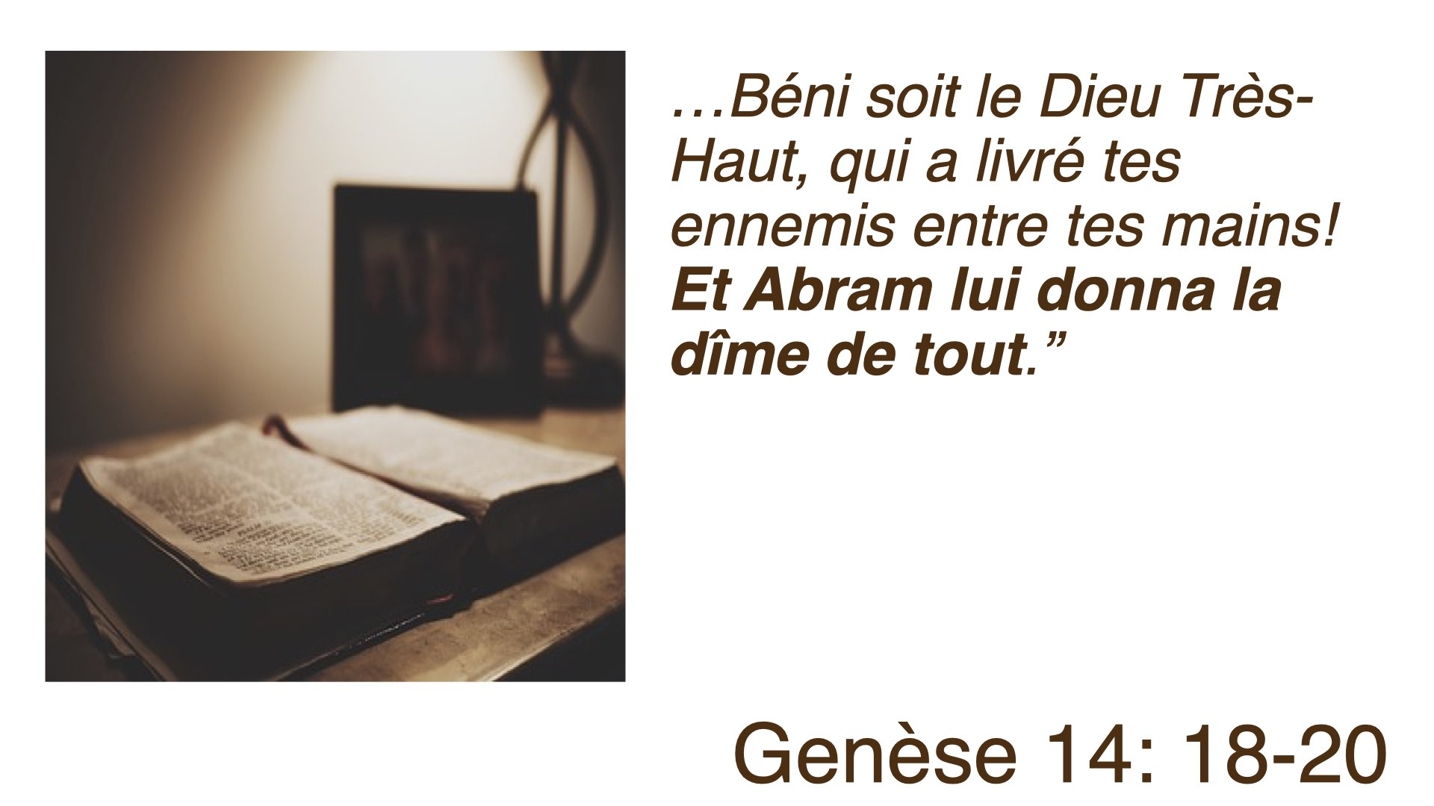

Slide 52
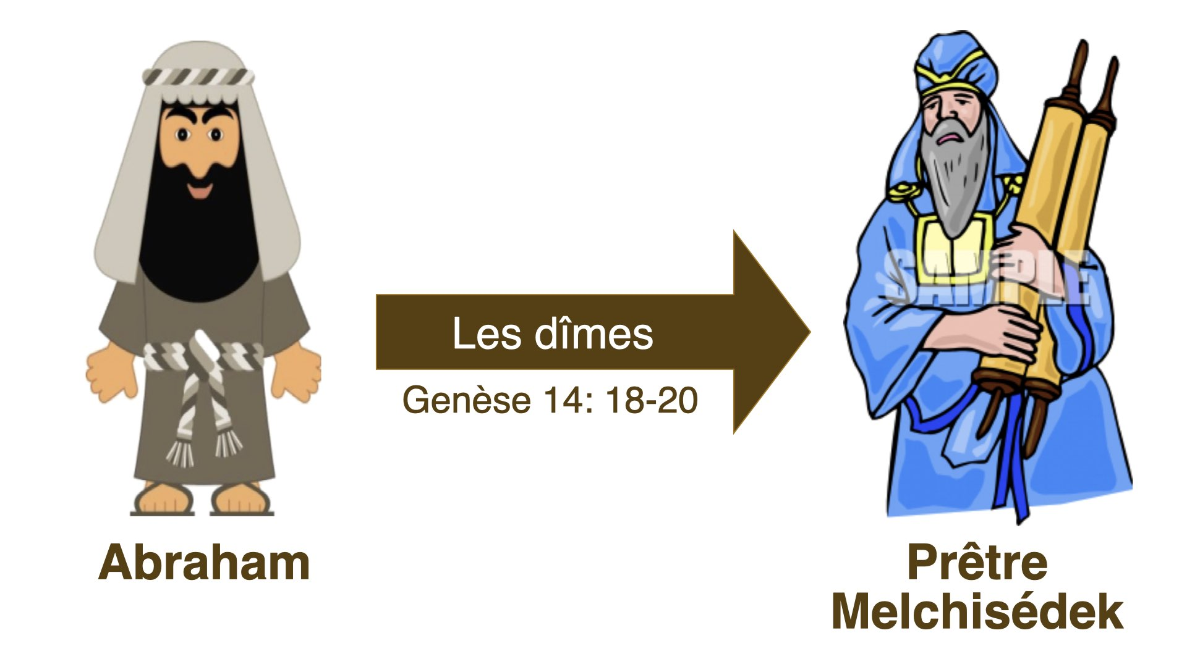

Slide 53
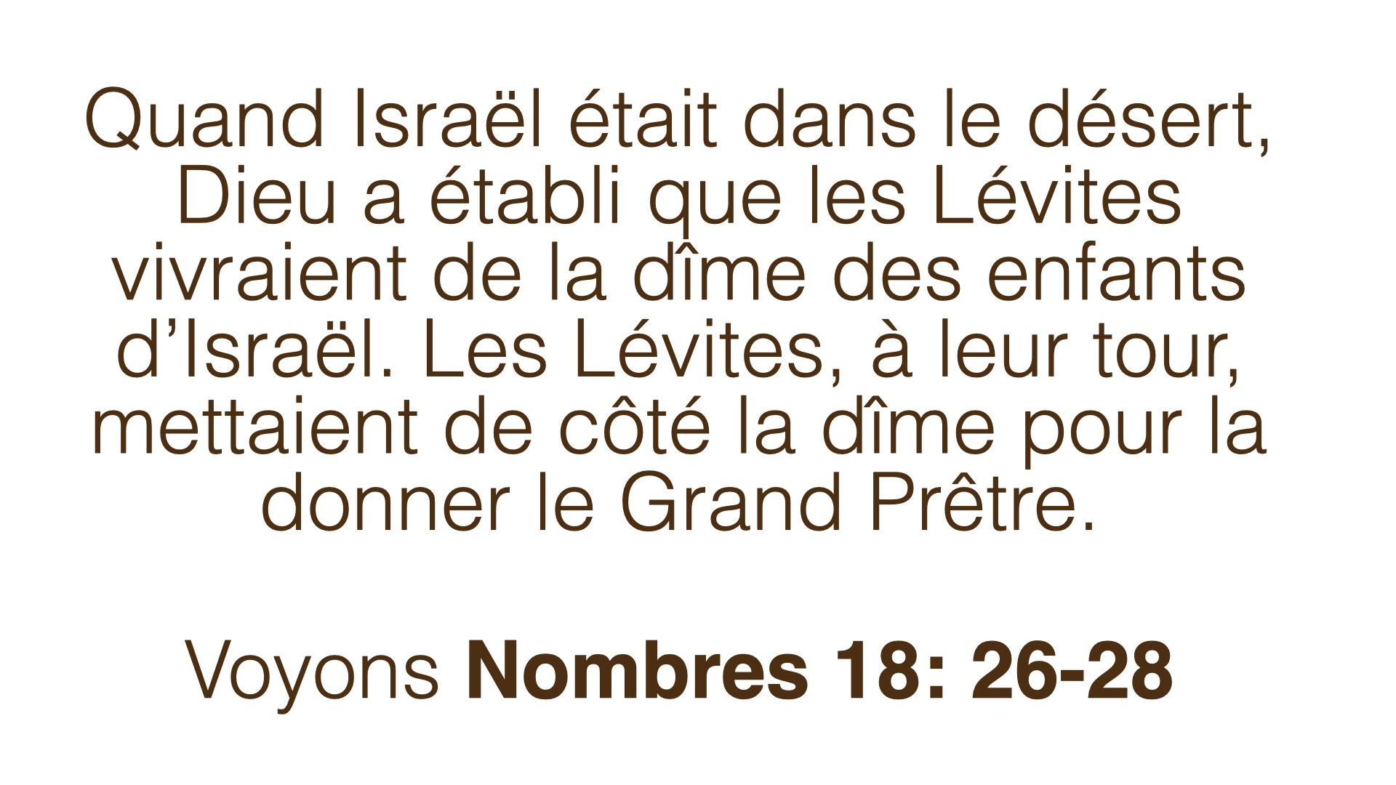

Slide 54
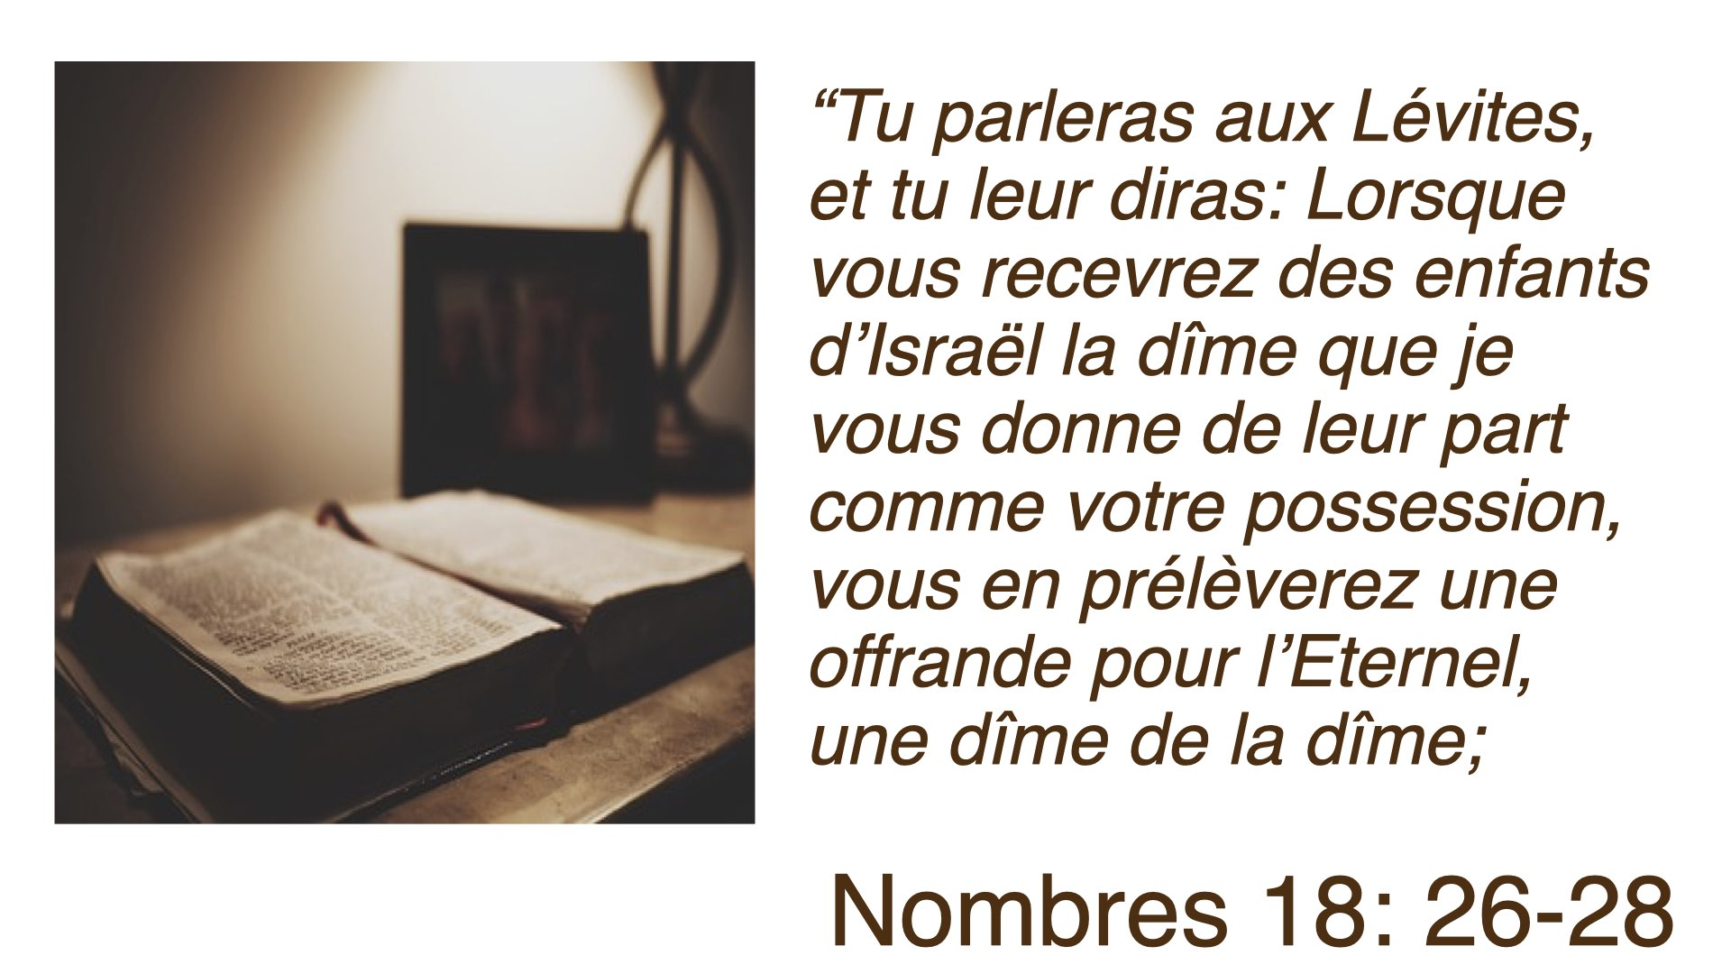

Slide 55
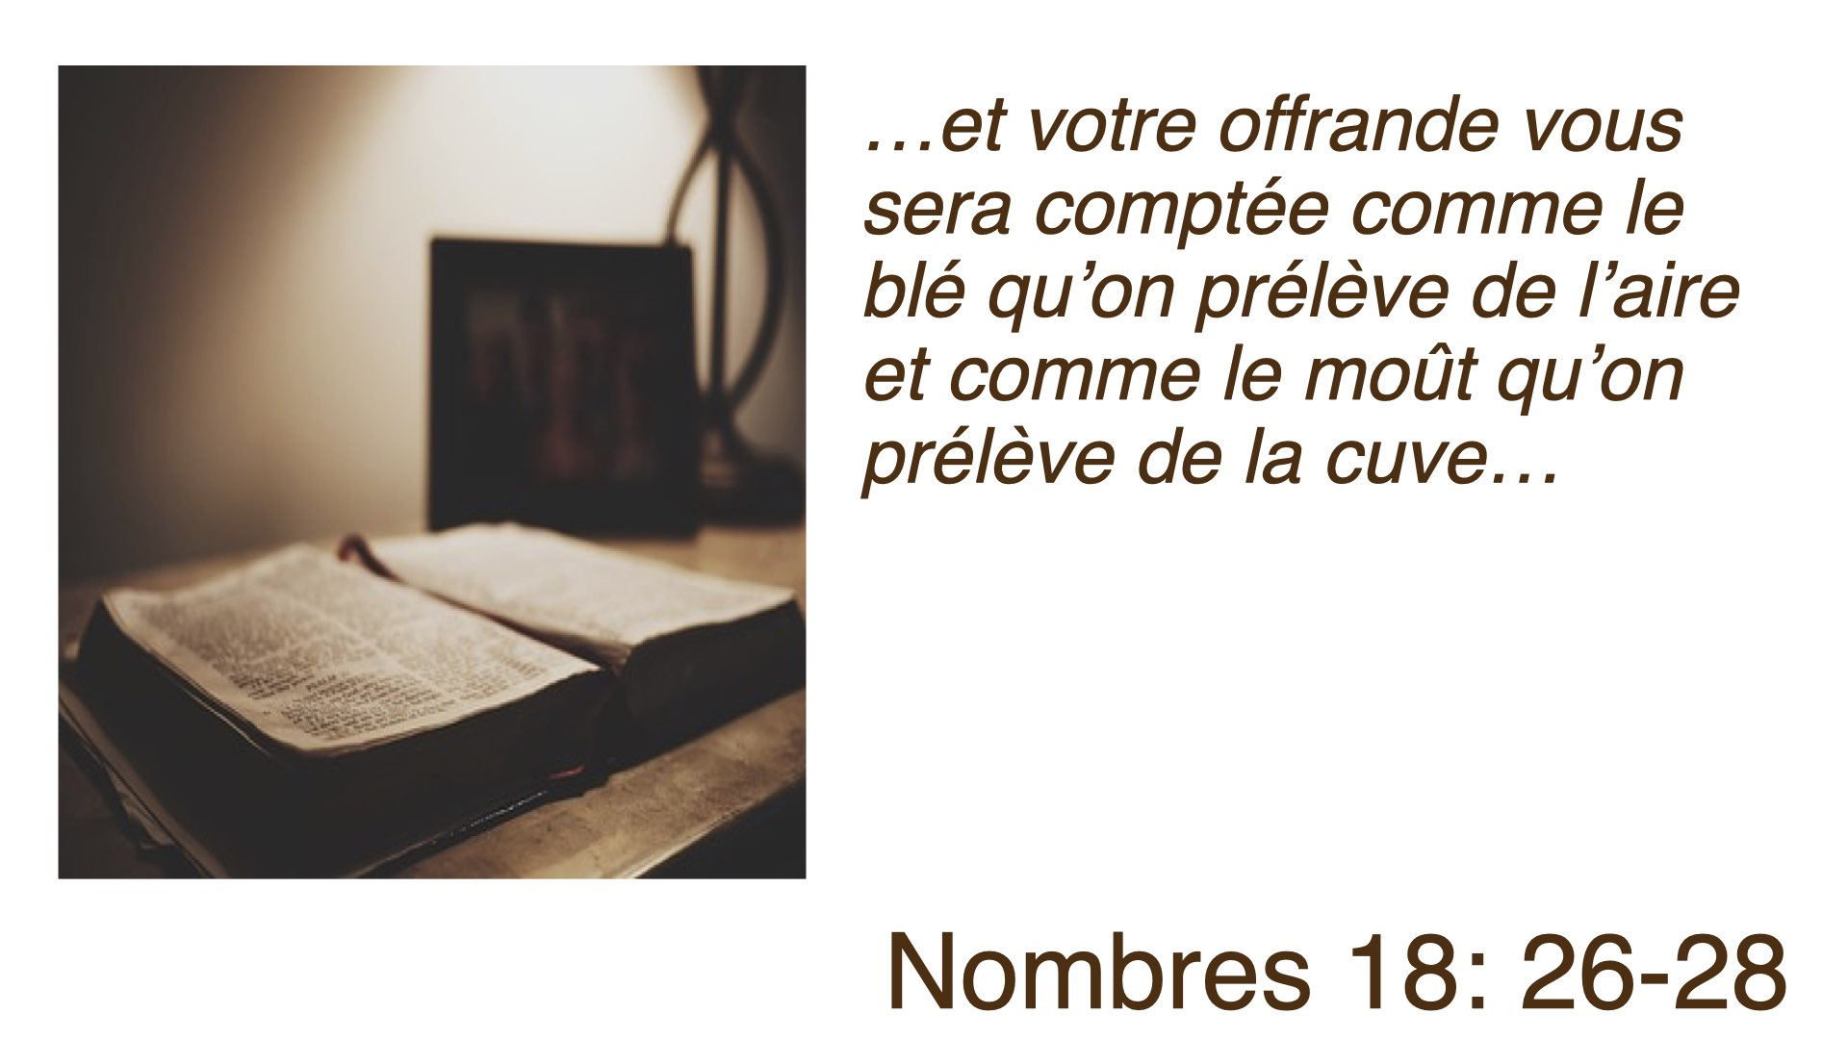

Slide 56
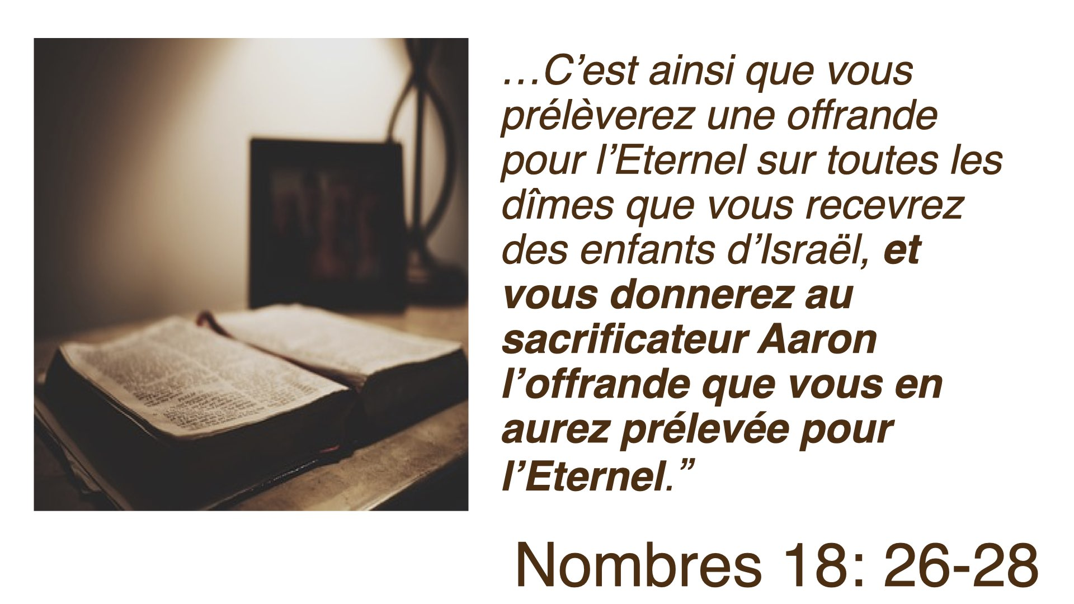

Slide 57
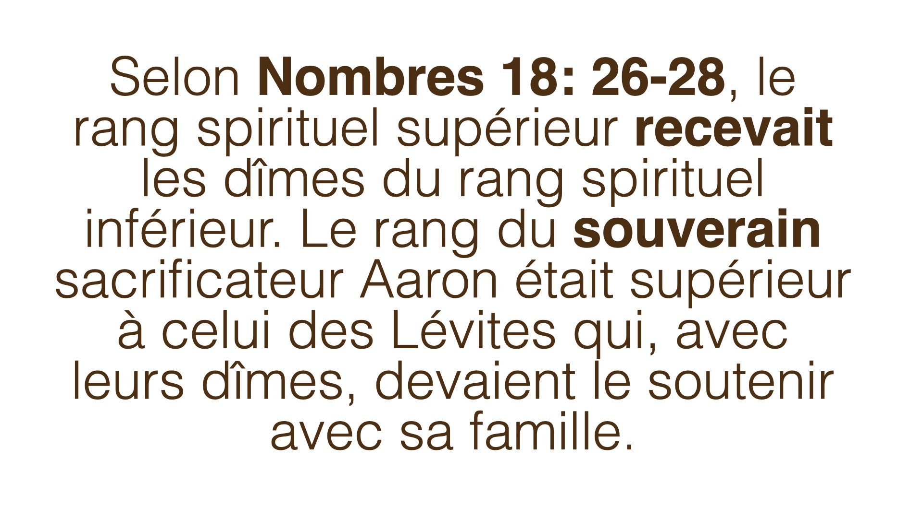

Slide 58
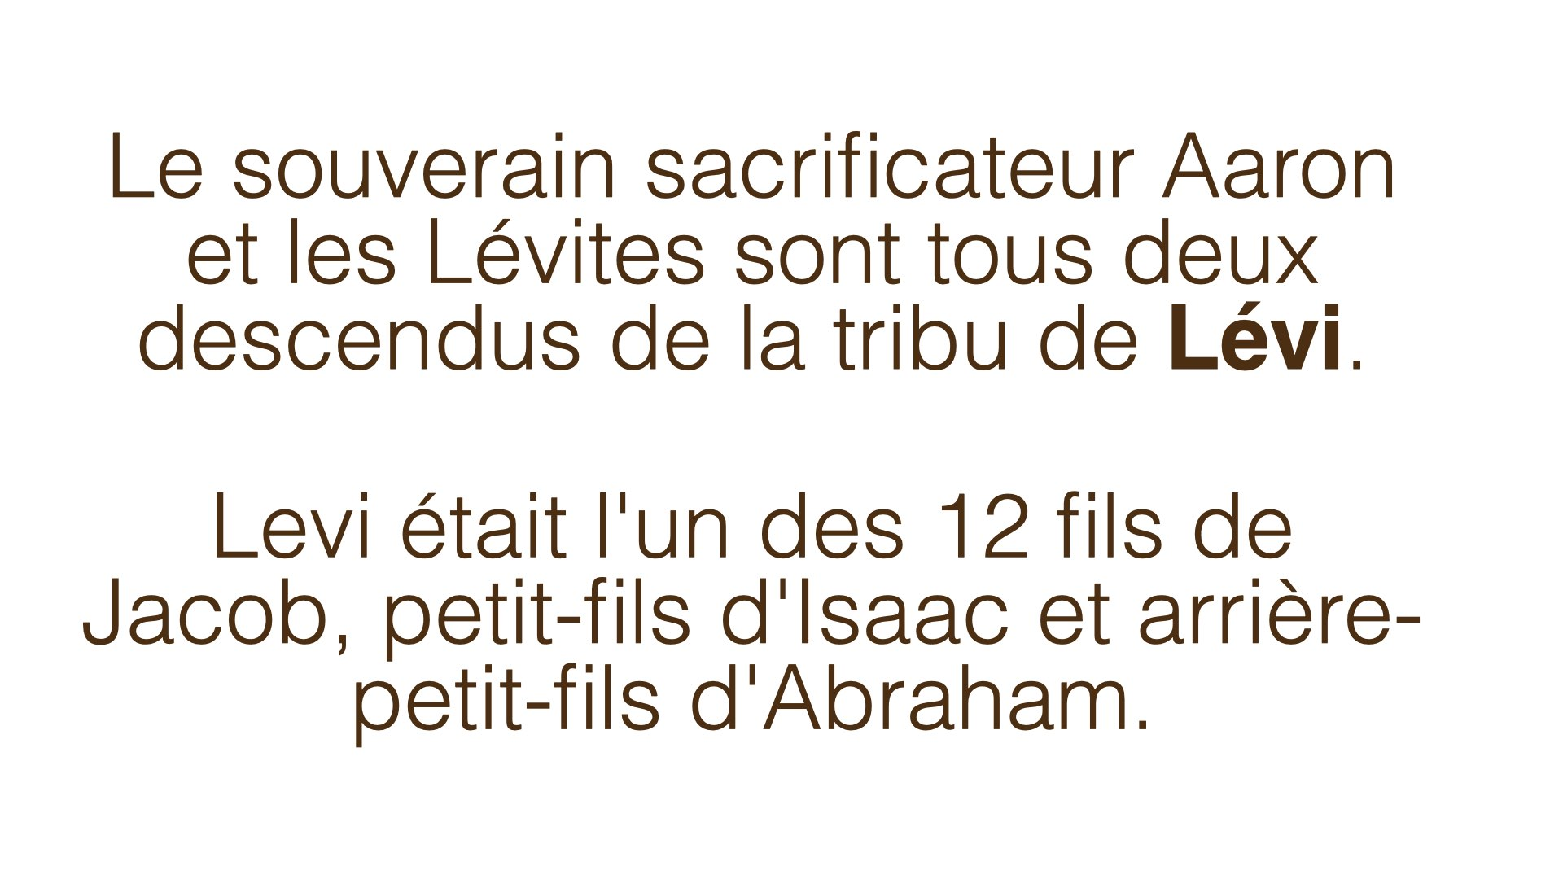

Slide 59
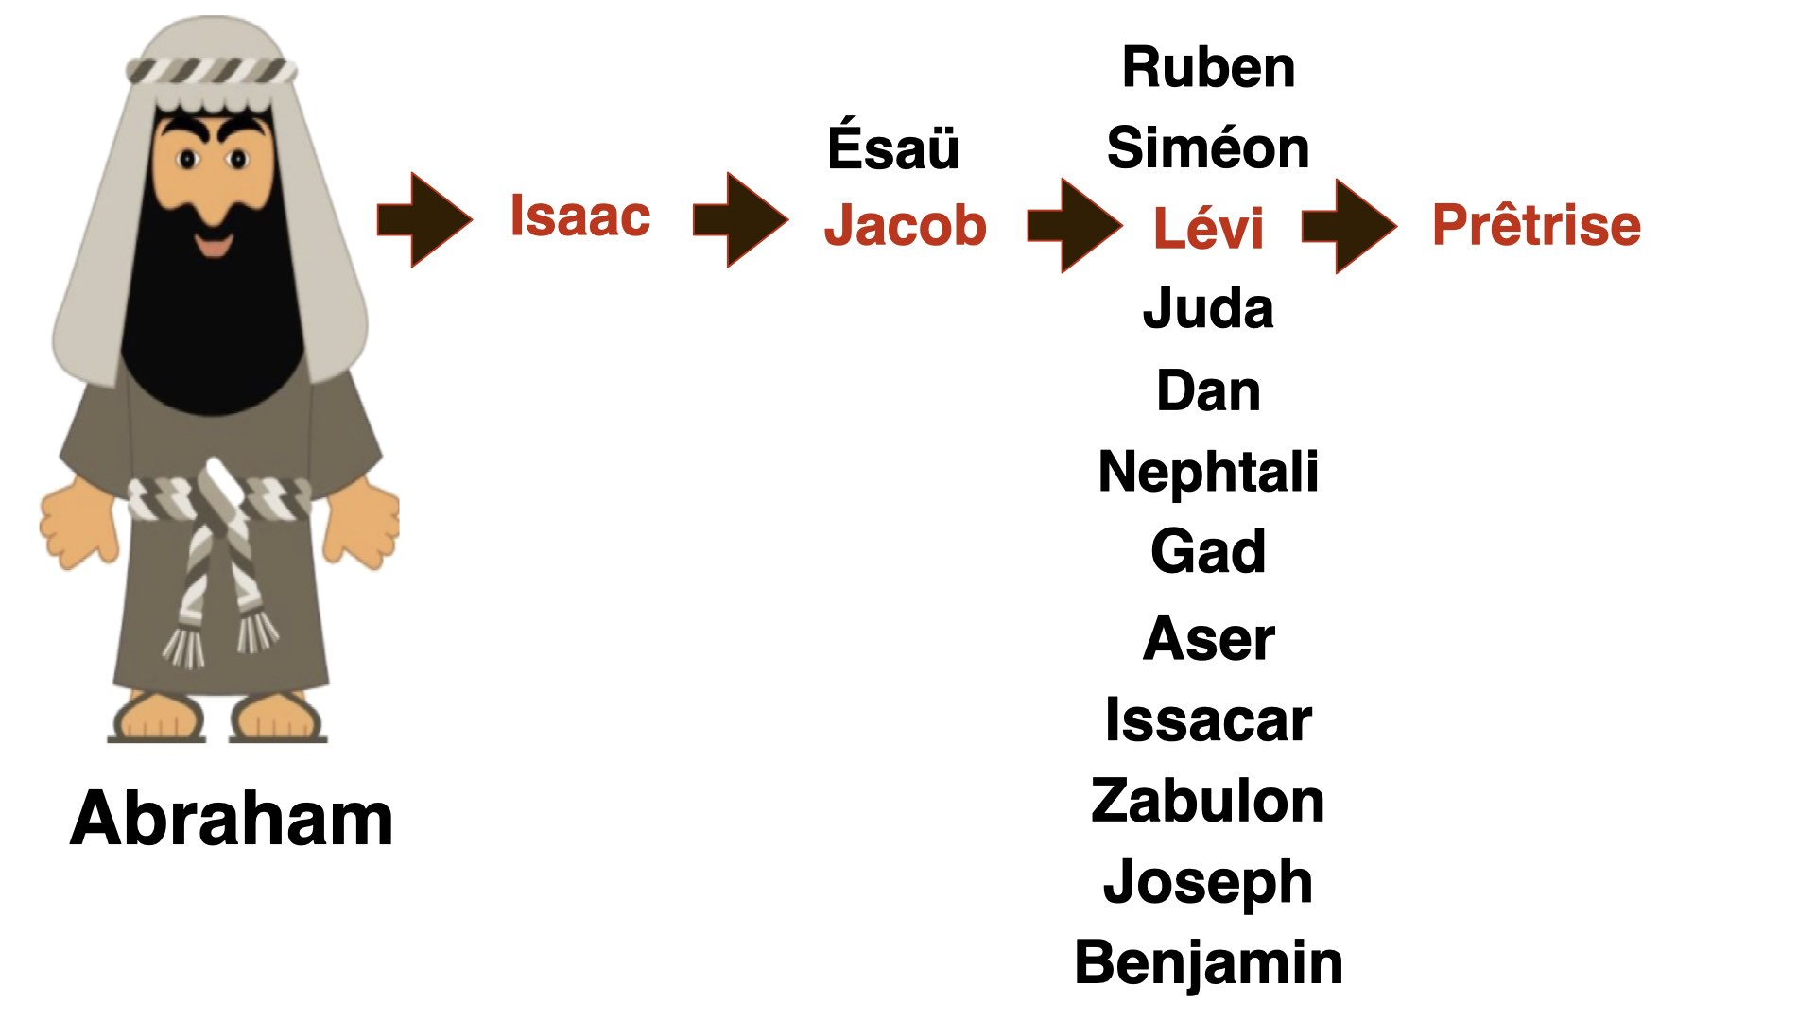

Slide 60
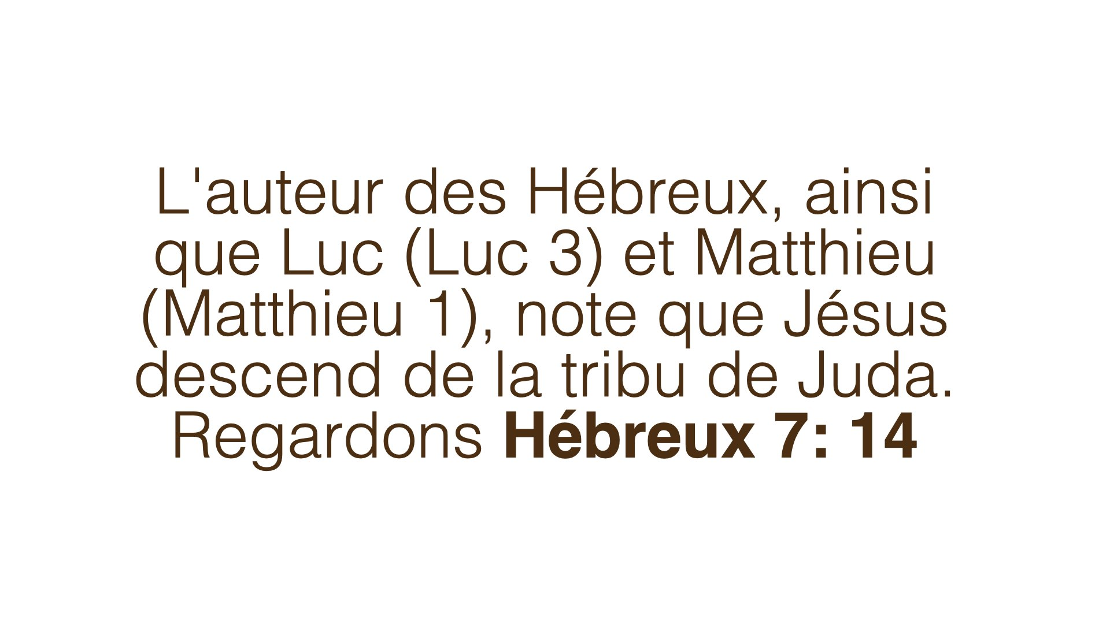

Slide 61


Slide 62


Slide 63


Slide 64


Slide 65


Slide 66


Slide 67


Slide 68


Slide 69


Slide 70


Slide 71


Slide 72


Slide 73


Slide 74


Slide 75


Slide 76


Slide 77


Slide 78


Slide 79


Slide 80

Notes:
Quand Abraham donne la dîme à Melchisédek, Isaac il n'est pas encore né.

Slide 81


Slide 82

Notes:
L'auteur des Hébreux fait remarquer que Melchisédek est supérieur à Lévi, parce que ce dernier a payé la dîme au premier. Il l'a fait à Abraham.

Slide 83


Slide 84


Slide 85


Slide 86

Notes:
La prêtrise de Christ, qui appartient à la tribu de Juda, est supérieure à celle de Lévi, car la prêtrise de Christ est selon l’ordre de Melchisédek.

Slide 87


Slide 88


Slide 89


Slide 90


Slide 91

Notes:
2. En qui Dieu nous-a-t-Il placé dans le but de sauver l’humanité ?

Slide 92


Slide 93


Slide 94


Slide 95


Slide 96


Slide 97


Slide 98


Slide 99


Slide 100


Slide 101


Slide 102


Slide 103


Slide 104


Slide 105


Slide 106


Slide 107


Slide 108


Slide 109


Slide 110


Slide 111


Slide 112


Slide 113


Slide 114


Slide 115


Slide 116


Slide 117

Notes:
2. En qui Dieu nous-a-t-Il placé dans le but de sauver l’humanité ?

Slide 118


Slide 119


Slide 120


Slide 121


Slide 122

Notes:
2. En qui Dieu nous-a-t-Il placé dans le but de sauver l’humanité ?

Slide 123


Slide 124

Notes:
2. En qui Dieu nous-a-t-Il placé dans le but de sauver l’humanité ?

Slide 125


Slide 126


Slide 127


Slide 128


Slide 129


Slide 130

Notes:
3. Qui sont les deux hommes responsables l’un de notre mort, et l’autre de notre résurrection ?

Slide 131


Slide 132

Notes:
3. Qui sont les deux hommes responsables l’un de notre mort, et l’autre de notre résurrection ?

Slide 133


Slide 134


Slide 135


Slide 136

Notes:
Quand Adam et Eve ont péché, Dieu les a placés dans la peau d'agneaux morts.

Slide 137


Slide 138


Slide 139


Slide 140


Slide 141


Slide 142


Slide 143


Slide 144


Slide 145


Slide 146

Notes:
Parce que la race humaine est composée des descendants d'Adam, son péché a entraîné la mort de tous les hommes. Mais, grâce à Dieu, en Christ, nous avons reçu l'espoir de la résurrection pour la vie.
A partir de quel moment Dieu a-t-il placé l'humanité en Christ?

Slide 147


Slide 148

Notes:
4. Qui est le premier et le dernier Adam ?
Le mot Adan, en hébreu, signifie humanité. À cause de son péché, le premier Adam a perdu …..et a engendré la condamnation et la mort pour toute la race humaine. Dieu nous a placés en Christ, qui est devenu le dernier Adan, le deuxième représentant de la race humaine. Cela a renouvelé le Saint-Esprit et, par son obéissance, Jésus renverse le destin de l’humanité en introduisant la justification et la vie pour toute l’humanité. Comme nous le verrons, c'est l'incroyable bonne nouvelle de l’Évangile!

Slide 149


Slide 150


Slide 151


Slide 152


Slide 153


Slide 154


Slide 155


Slide 156


Slide 157


Slide 158


Slide 159


Slide 160


Slide 161

Notes:
Un chrétien ne devrait pas se placer en faveur de l'évolution.

Slide 162


Slide 163


Slide 164

Notes:
5. Quelle est l’héritage qui a été transmise à l’humanité ?

Slide 165

Notes:
Puisque la race humaine est la multiplication de la vie d'Adam (voir Actes 17: 26), nous héritons tous d'une vie qui a péché et nous sommes donc condamnés à mort. Bien que Dieu ne nous considère pas responsables du péché d'Adam, cependant, parce que nous étions en Adam quand il a péché, nous avons hérité de sa condamnation à mort.

Slide 166


Slide 167


Slide 168


Slide 169


Slide 170


Slide 171


Slide 172

Notes:
6. Et quelle est l’héritage que l’humanité a reçu par l’obéissance d’un homme (Jésus) ?

Slide 173

Notes:
De même que tout le monde meurt parce que tout le monde a péché en Adam, de même Dieu a permis à chacun d’obéir en Christ et d’être justifié à vivre en lui. Cependant, ce que Dieu a obtenu pour l'humanité en Christ est un "don gratuit". Comme tout cadeau, nous ne pouvons en profiter que quand nous le recevons par la foi (voir Romains 5: 17). La bonne nouvelle de l'Évangile est que "Dieu a tant aimé le monde qu'il a donné son Fils unique afin que quiconque croit en lui ne périsse pas mais ait la vie éternelle" (Jean 3: 16).

Slide 174


Slide 175


Slide 176


Slide 177


Slide 178


Slide 179

Notes:
7. Quand Dieu a-t-Il élaboré le plan de notre rédemption en Christ?

Slide 180


Slide 181


Slide 182


Slide 183


Slide 184


Slide 185

Notes:
8. Quelles trois choses Dieu a-t-il fait pour nous en Christ lorsque nous étions morts dans nos péchés ?
Ces trois actions sont ce que Dieu a fait en Christ pour toute la race humaine. Ensemble, elles constituent la bonne nouvelle de l'Évangile. En Christ, Dieu a obtenu le salut complet pour toute l'humanité. Cependant, pour que ces actions deviennent les nôtres personnellement, il doit y avoir une réponse humaine. Cette réponse est notre foi.

Slide 186


Slide 187


Slide 188


Slide 189


Slide 190


Slide 191

Notes:
9. Par quel moyen peut l’humanité obtenir le salut ?

Slide 192

Notes:
9. Par quel moyen peut l’humanité obtenir le salut ?

Slide 193

Notes:
Le salut est par la grâce seule dans ce que Christ a fait. C'est le cadeau.

Slide 194


Slide 195

Notes:
10. Quel est le salaire du péché ?

Slide 196

Notes:
Par nature, ainsi que par comportement, nous sommes pécheurs et méritons la mort, car nous avons tous péché et sommes dépourvus de la gloire de Dieu (Romains 3: 23).

Slide 197


Slide 198

Notes:
11. Quel est le cadeau de Dieu en Christ ?

Slide 199

Notes:
11. Quel est le cadeau de Dieu en Christ ?

Slide 200

Notes:
Bien que la mort soit le salaire que nous recevons, la vie éternelle est entièrement un "don gratuit" qui vient de Dieu à travers la vie et la mort de Jésus-Christ. C'est ce que cela signifie d'être sauvé par la grâce seule.

Slide 201


Slide 202


Slide 203

Notes:
12. Quel est le cadeau de Dieu pour l’humanité en son Fils ?

Slide 204

Notes:
Aucun de nous ne peut échapper à la mort, le «collecteur sévère». Mais par la foi en Christ, nous sommes capables de passer de la mort à la vie éternelle. (Jean 5: 24).

Slide 205


Slide 206


Slide 207


Slide 208

Notes:
13. Quelles options avons-nous concernant le cadeau que Dieu nous offre a travers la vie du Christ ?

Slide 209

Notes:
Puisque Dieu est amour, il ne force personne à accepter le don de la vie. C'est ton choix. Seuls ceux qui reçoivent Christ par la foi expérimentent la vie éternelle. Cela inclut des personnes qui, pour une raison quelconque, n’ont jamais entendu parler de l’Évangile, mais qui sont restées fidèles à la lumière qu’elles avaient. (Voir Romains 2: 14-16).

Slide 210


Slide 211


Slide 212


Slide 213


Slide 214


Slide 215

Notes:
14. Quelle assurance offre Jean a ceux qui croient en Jésus-Christ ?

Slide 216

Notes:
Puisque Dieu est amour, il ne force personne à accepter le don de la vie. C'est ton choix. Seuls ceux qui reçoivent Christ par la foi expérimentent la vie éternelle. Cela inclut des personnes qui, pour une raison quelconque, n’ont jamais entendu parler de l’Évangile, mais qui sont restées fidèles à la lumière qu’elles avaient. (Voir Romains 2: 14-16).

Slide 217


Slide 218


Slide 219


Slide 220


Slide 221


Slide 222


Slide 223


Slide 224


Slide 225


Slide 226


Slide 227


Slide 228

Notes:
15. Que devenons-nous par la foi en Jésus-Christ ?

Slide 229


Slide 230

Notes:
15. Que devenons-nous par la foi en Jésus-Christ ?

Slide 231

Notes:
15. Que devenons-nous par la foi en Jésus-Christ ?

Slide 232


Slide 233


Slide 234

Notes:
16. Quel est le résultat si nous écoutons et croyons la Parole de Dieu ?

Slide 235

Notes:
16. Quel est le résultat si nous écoutons et croyons la Parole de Dieu ?

Slide 236

Notes:
En acceptant Christ comme notre Sauveur personnel, nous passons de la mort à la vie. En croyant à sa résurrection, nous avons l'espoir que bientôt Jésus viendra une seconde fois, pour emmener les croyants au ciel. (Voir Corinthiens 15: 22, 23).

Slide 237


Slide 238

Notes:
17. Que se passe-t-il lorsque vous acceptez le don de la justice du Christ ?

Slide 239


Slide 240

Notes:
Sur la croix, la mort du Christ a mis fin à la condamnation de notre vie humaine. Par conséquent, par sa mort, l'humanité a été rachetée du péché. En conséquence, Dieu a donné à l’humanité la vie de son fils dans la résurrection. Lorsque vous acceptez Jésus par la foi, vous devenez une nouvelle création en Christ. Vous étiez un pécheur avant, maintenant vous êtes juste. Vous avez déjà été condamné, maintenant vous êtes justifié.
Dans 2 Corinthiens 5: 18-19, il nous est dit qu'en Christ, non seulement les croyants, mais le monde entier était réconcilié avec Dieu. Dans 2 Corinthiens 5: 17, la personne qui (1) vient par la foi en Christ et (2) est baptisée en Christ expérimente la nouvelle naissance en devenant une nouvelle créature.

Slide 241


Slide 242


Slide 243


Slide 244

Notes:
18. Quelles deux choses a accompli Christ par sa mort et sa résurrection?

Slide 245

Notes:
Sur la croix, la mort du Christ a mis fin à la condamnation de notre vie humaine. Par conséquent, par sa mort, l'humanité a été rachetée du péché. En conséquence, Dieu a donné à l’humanité la vie de son fils dans la résurrection. Lorsque vous acceptez Jésus par la foi, vous devenez une nouvelle création en Christ. Vous étiez un pécheur avant, maintenant vous êtes juste. Vous avez déjà été condamné, maintenant vous êtes justifié.

Slide 246


Slide 247

Notes:
19. Quelles deux choses devons-nous faire pour être sauvés?

Slide 248


Slide 249


Slide 250


Slide 251

Notes:
Voici l'histoire de quatre heures d'avion au beau milieu d'une tempête avec un risque élevé de perdre la vie…
C'était un de ces moments où je ne voulais pas être là mais les pieds sur terre…

Slide 252


Slide 253


Slide 254


Slide 255


Slide 256


Slide 257


Slide 258


Slide 259


Slide 260


Slide 261


Slide 262


Slide 263


Slide 264


Slide 265


Slide 266


Slide 268


Slide 270


Slide 271


